Slide 1
111學年度推廣教育課程提案說明會
報告者：產學營運處 林敬斌先生112年03月14日

Slide 2

111學年度推廣教育課程提案說明會
大綱
一、推廣教育非分班提案說明
二、推廣教育非學分補助委託班提案流程
三、推廣教育非學分自辦班提案流程
四、推廣教育非學分自辦班課程計畫書撰寫流程
五、課程招生作業
六、開班前製作業
七、班務作業
八、核銷作業
九、結訓結案作業

Slide 3
111學年度推廣教育非學分班課程提案說明
辦理推廣教育非學分班係依教育部頒佈之專科以上學校推廣教育實施辦法相關規定辦理。
對象：全校師生及一般民眾
推廣教育非學分班範圍如下：
  本校各系所自行規劃班次
  公民營機關（構）委託辦理班次
  社區大學終身學習班次
  其他經主管機關核准辦理班次
推廣教育非學分班辦理注意事項：

Slide 4
111學年度推廣教育非學分班課程提案說明
辦理推廣教育非學分班好處如下：
  依照『亞洲大學產學營運處推廣教育非學分班辦理原則及獎勵要點』…行政會議通過。
  辦理推廣教育非學分班，依照辦理情況依『本校教師評鑑辦法-產學績效-（五）推廣教育表現-2.執行人才培訓相關課程』之評分項目進行加分。

Slide 5
111學年度推廣教育非學分班課程提案說明
教師評鑑加分方式與要點：
  爭取政府部門委託計畫案（如教育部、勞動部、經濟部及縣市政府等）、企業教育訓練（含企業包班）、推廣教育非學分班(如：營隊、研習班、自辦班等)、社區成人教育課程等，有實質增加校內收入，按以下規定進行加分：
每班每教師最高5分，不得重複計算，加分上限至20分為止。
加分標準 /每一班 | 計畫主持人 （提案教師） | 課程協助 師資 | 備註
提案及計畫撰寫(A) | +2 | - | 1、須撰寫計畫並通過第二階段審查 2、須有進行招生並開立預算
授課協助(B) | - | +2 | 1、至少須授課達總訓課時數30％或授課時數達8小時以上。
課程開班並結案(C) | +3 | - | 1、須完成課程結業及核銷作業。
加分小計 | +5(A+C) | +2(C)

Slide 6
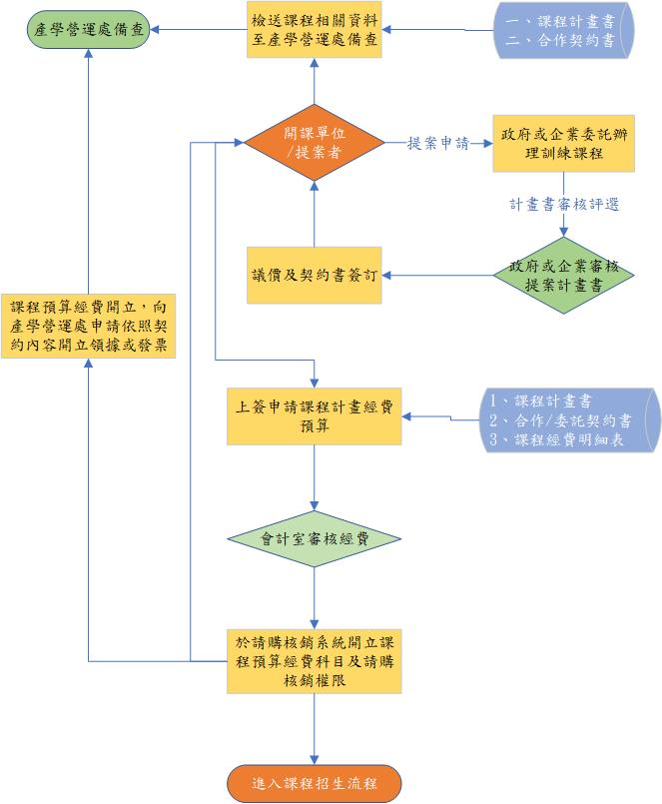
111學年度推廣教育非學分班補助委託班提案

Slide 7
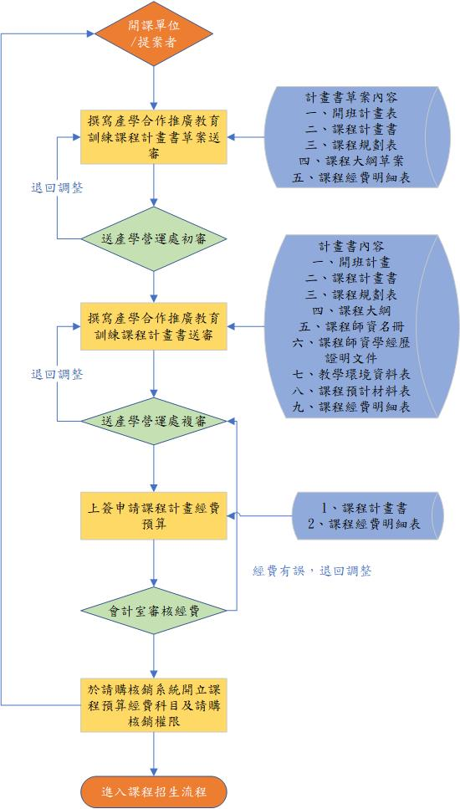
111學年度推廣教育非學分班自辦班提案

Slide 8
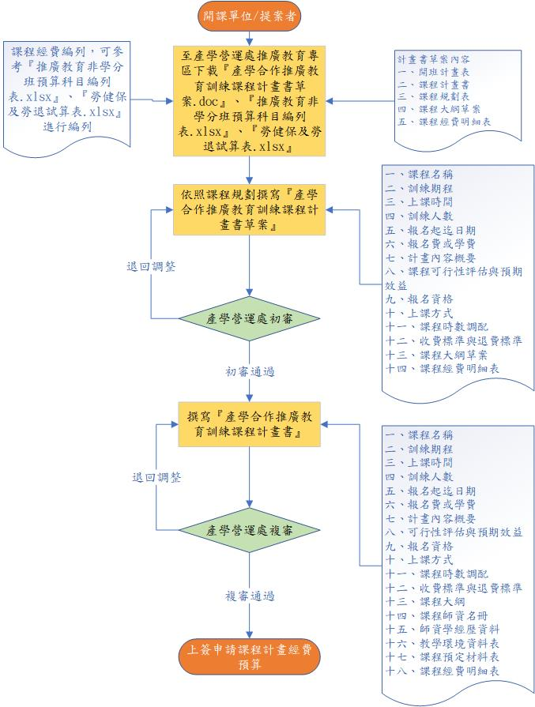
111學年度推廣教育非學分班自辦班課程計畫書撰寫

Slide 9
111學年度推廣教育非學分班自辦班課程計畫書撰寫
產學合作推廣教育訓練課程計畫書（初審草案）
產學合作推廣教育非學分班預算科目編列表
產學合作推廣教育訓練課程計畫書（複審成案）
推教課程計畫書_時尚指甲彩繪班（範例）

Slide 10
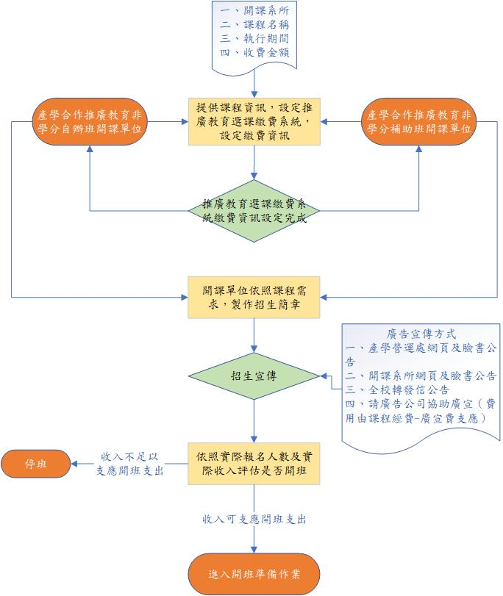
111學年度推廣教育非學分班-課程招生作業

Slide 11
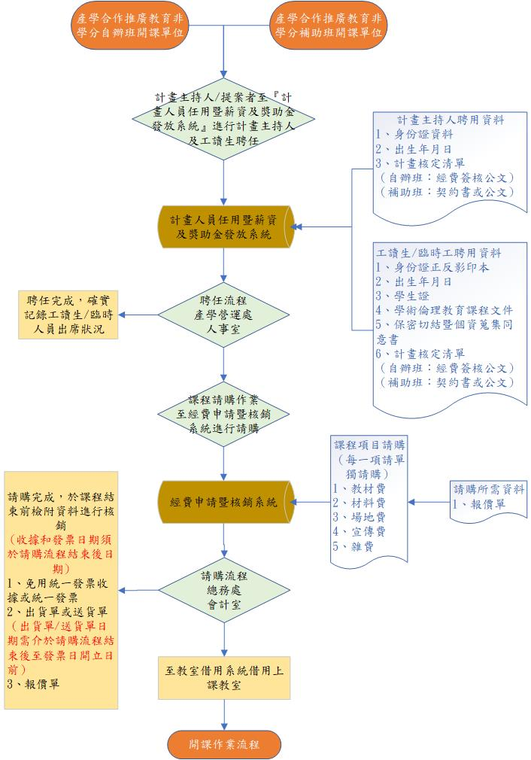
111學年度推廣教育非學分班-開班前製作業

Slide 12
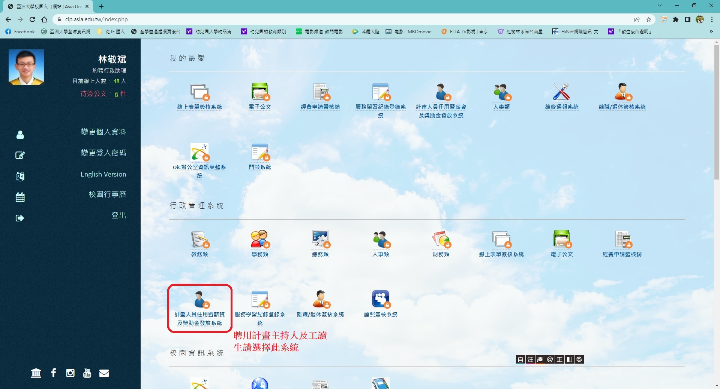
111學年度推廣教育非學分班-開班前製作業-工讀生聘用

Slide 13
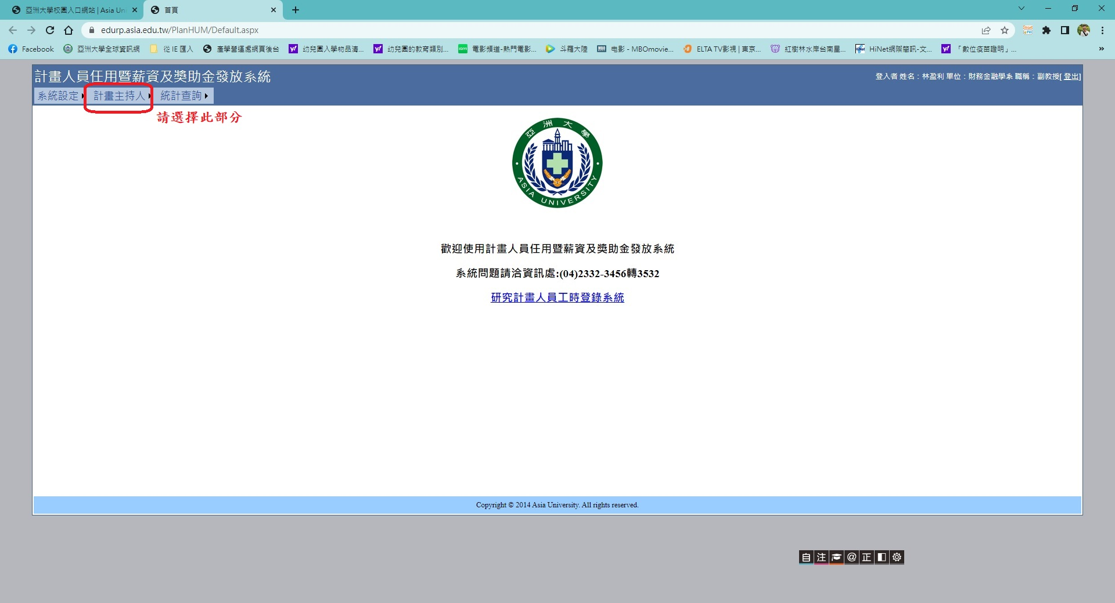
111學年度推廣教育非學分班-開班前製作業-工讀生聘用

Slide 14
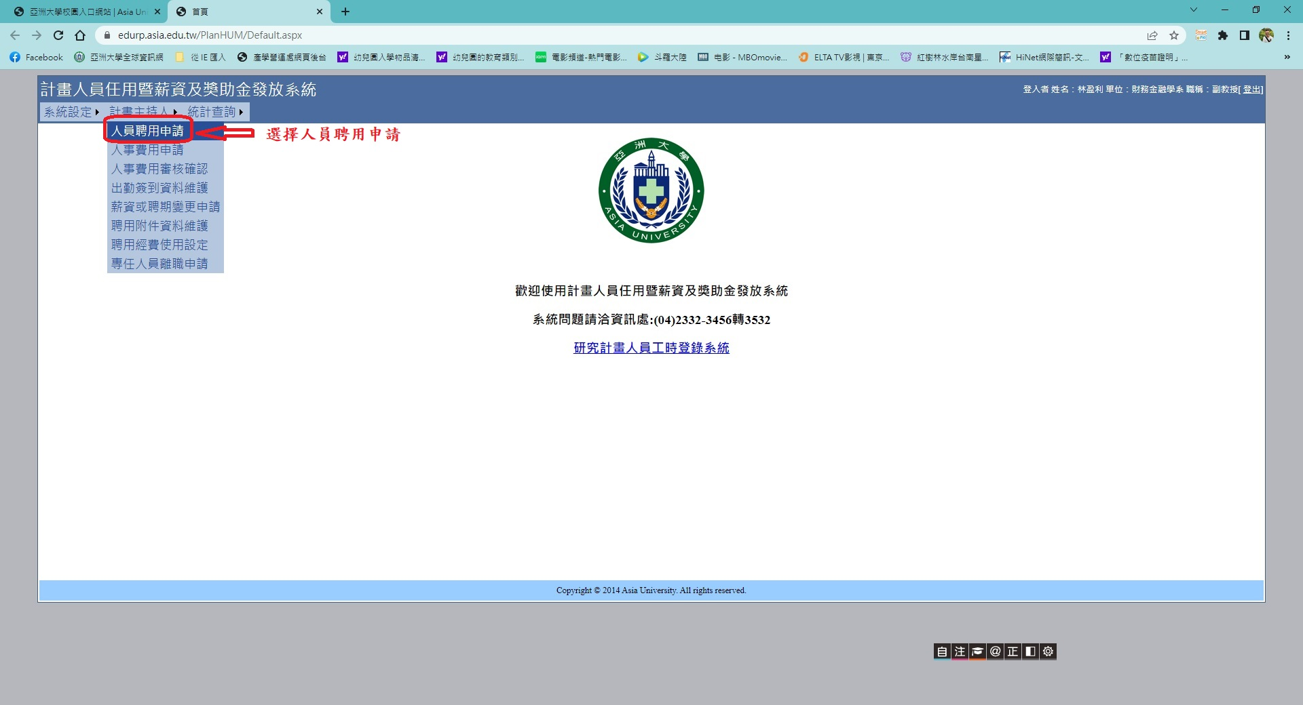
111學年度推廣教育非學分班-開班前製作業-工讀生聘用

Slide 15
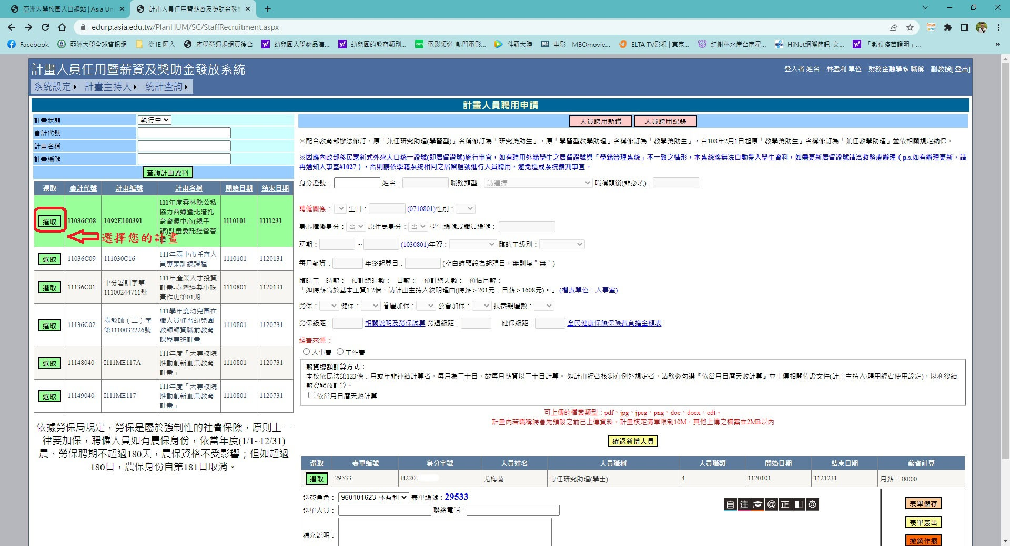
111學年度推廣教育非學分班-開班前製作業-工讀生聘用

Slide 16
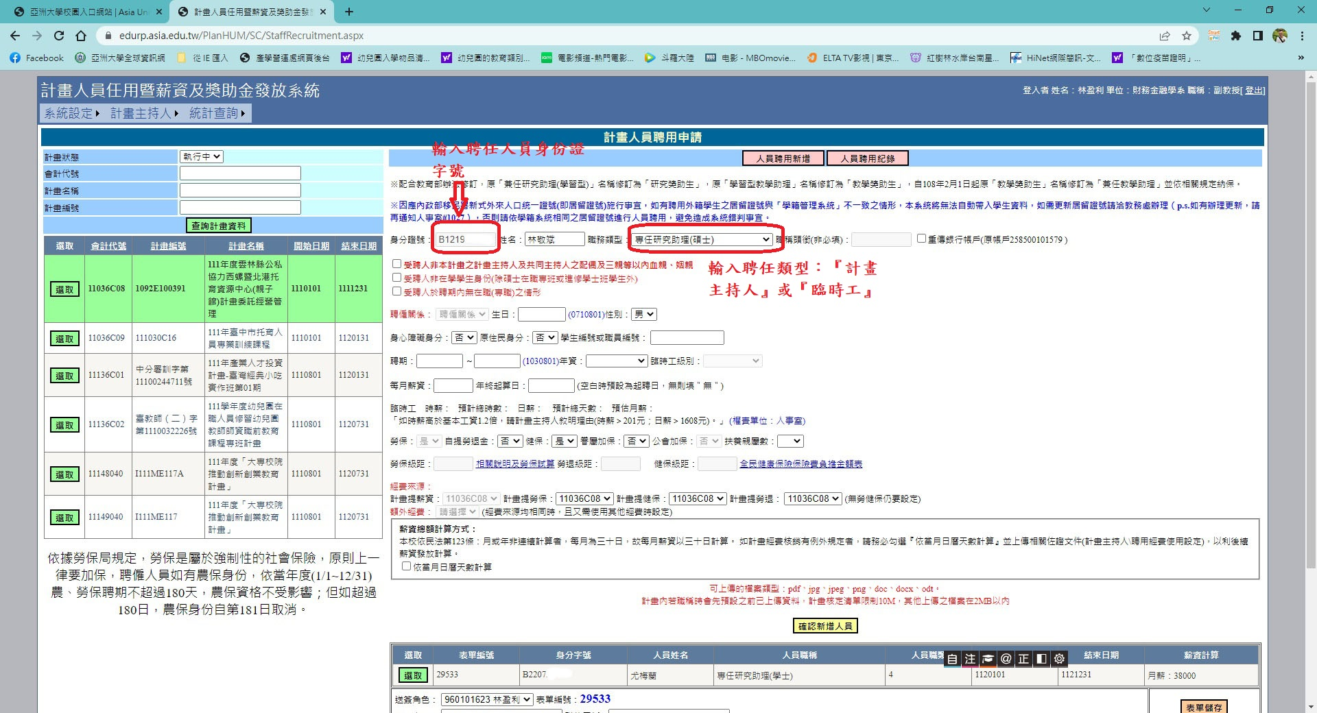
111學年度推廣教育非學分班-開班前製作業-工讀生聘用

Slide 17
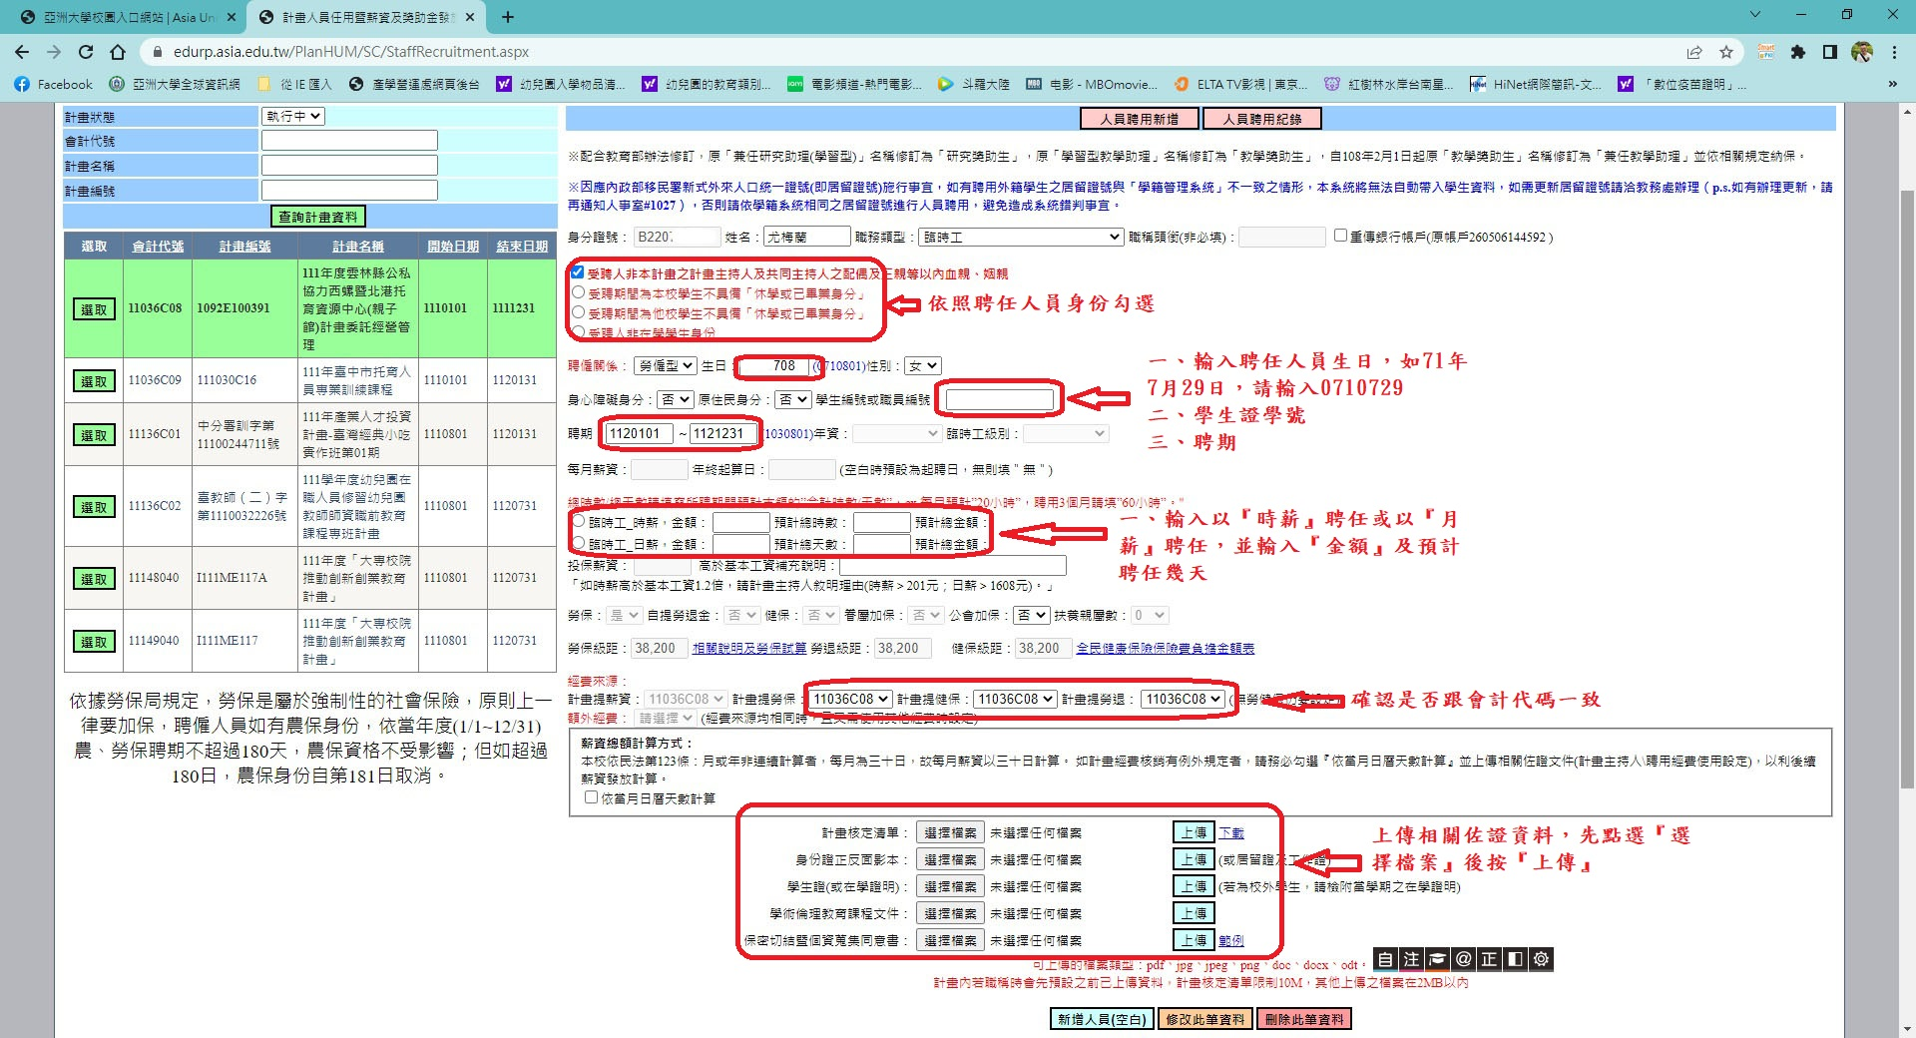
111學年度推廣教育非學分班-開班前製作業-工讀生聘用

Slide 18
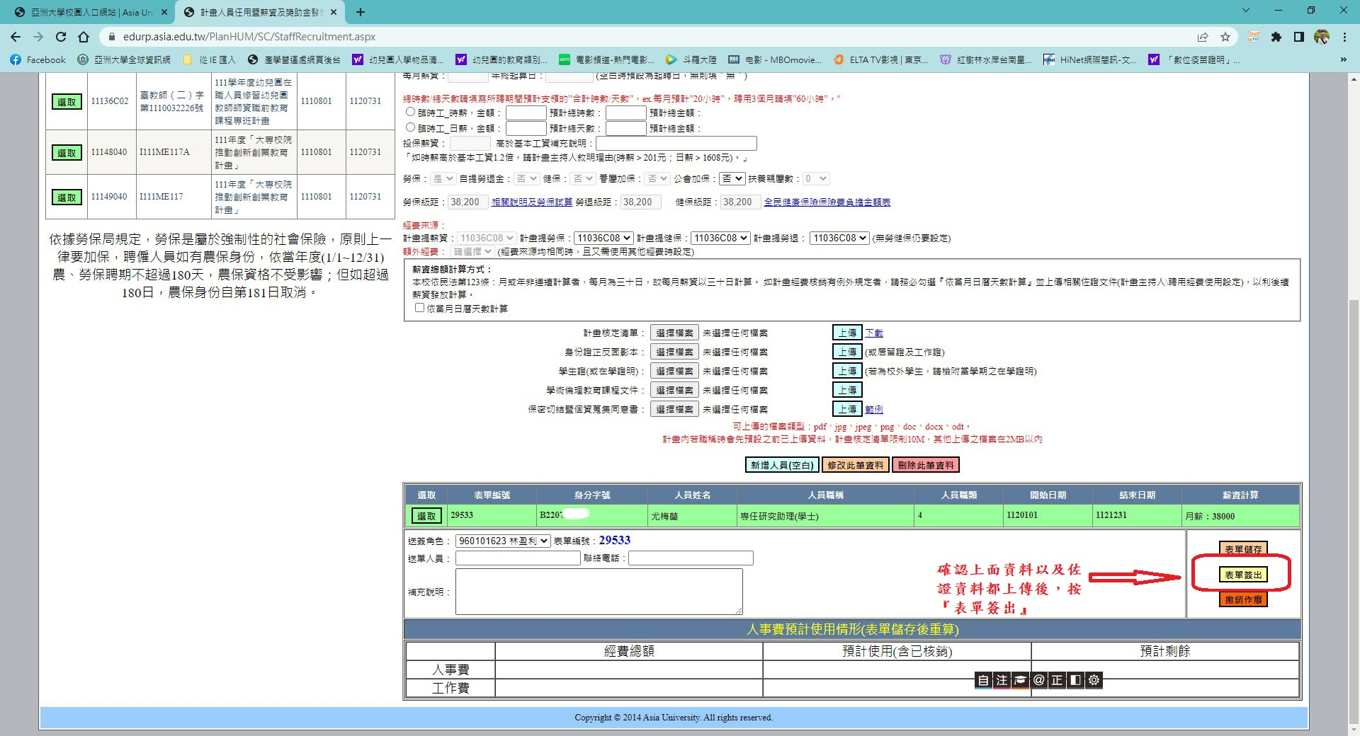
111學年度推廣教育非學分班-開班前製作業-工讀生聘用

Slide 19
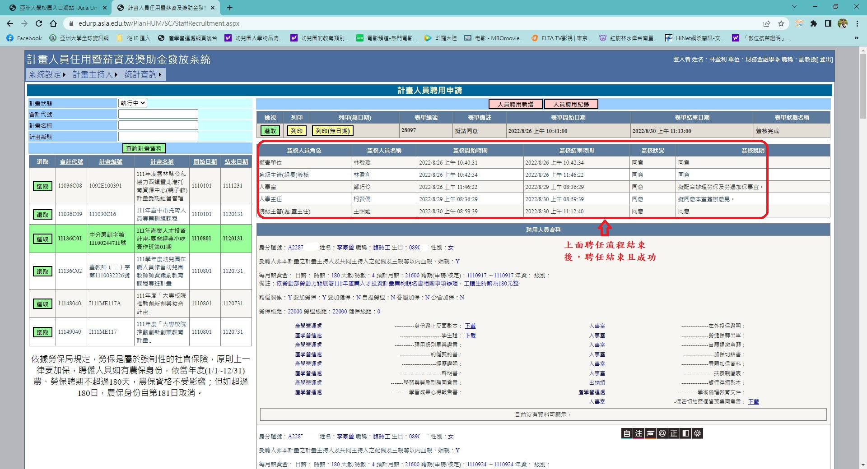
111學年度推廣教育非學分班-開班前製作業-工讀生聘用

Slide 20
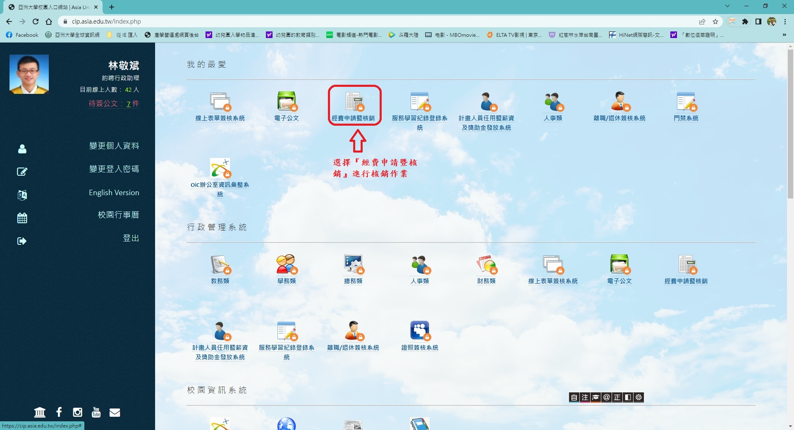
111學年度推廣教育非學分班-開班前製作業-經費請購

Slide 21
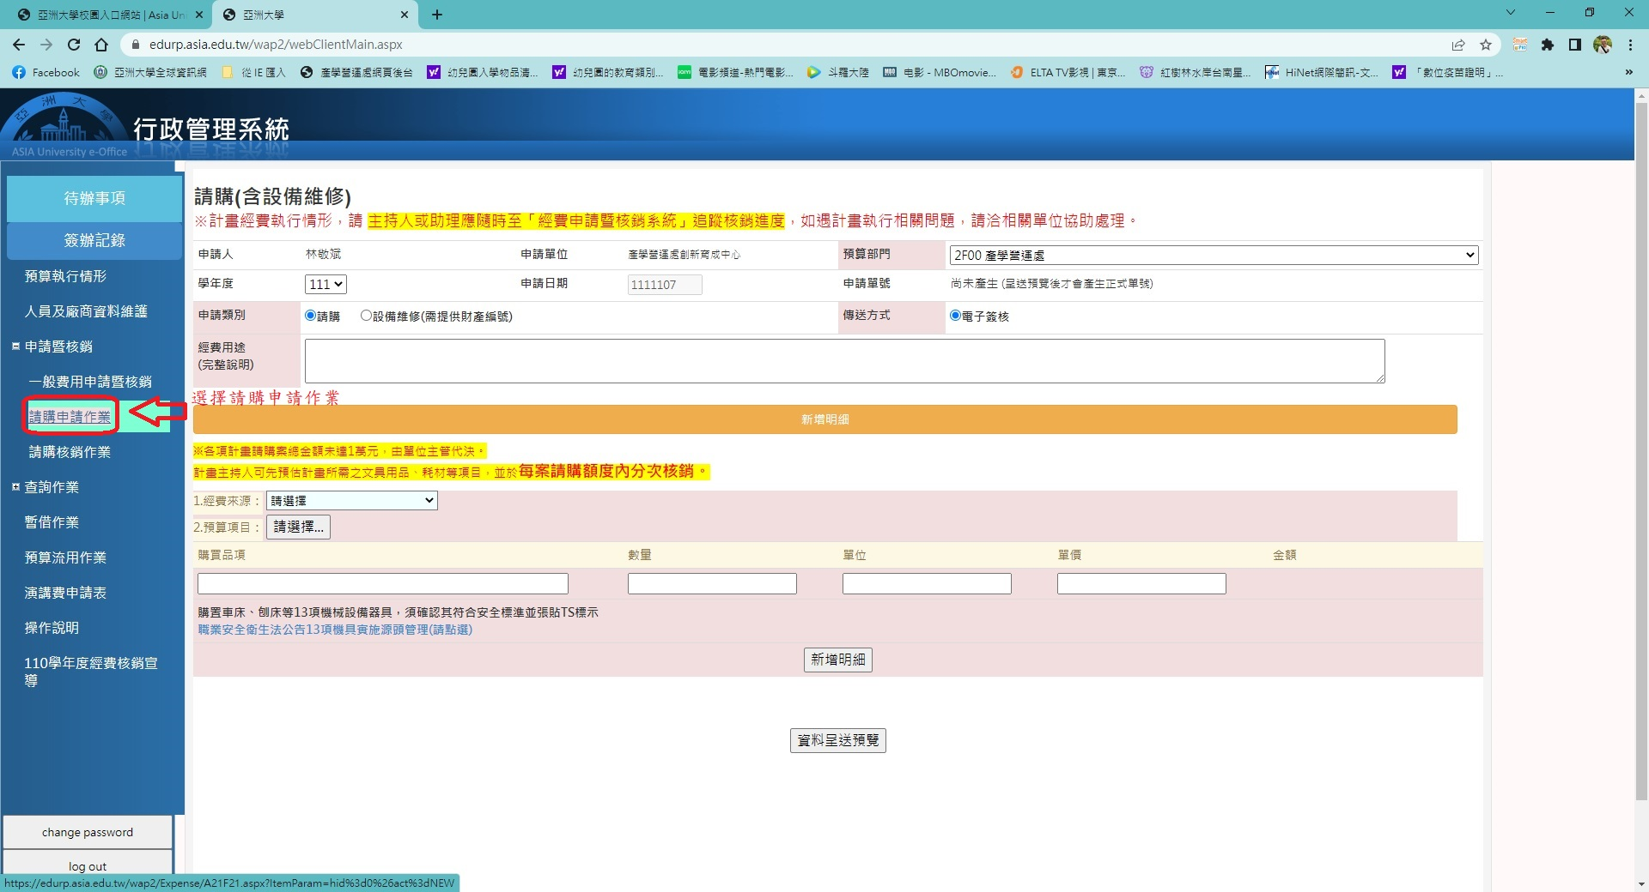
111學年度推廣教育非學分班-開班前製作業-經費請購

Slide 22
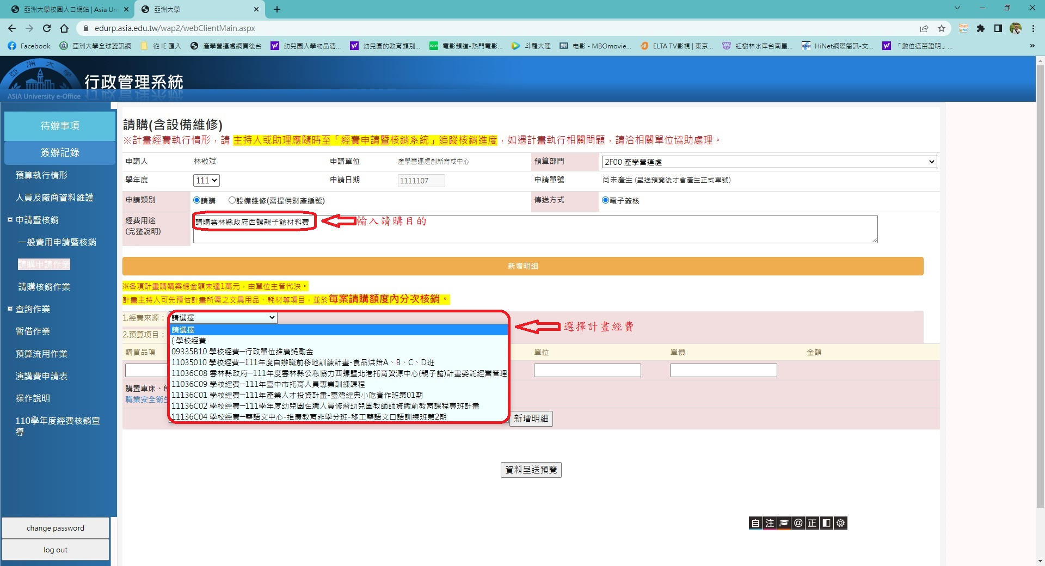
111學年度推廣教育非學分班-開班前製作業-經費請購

Slide 23
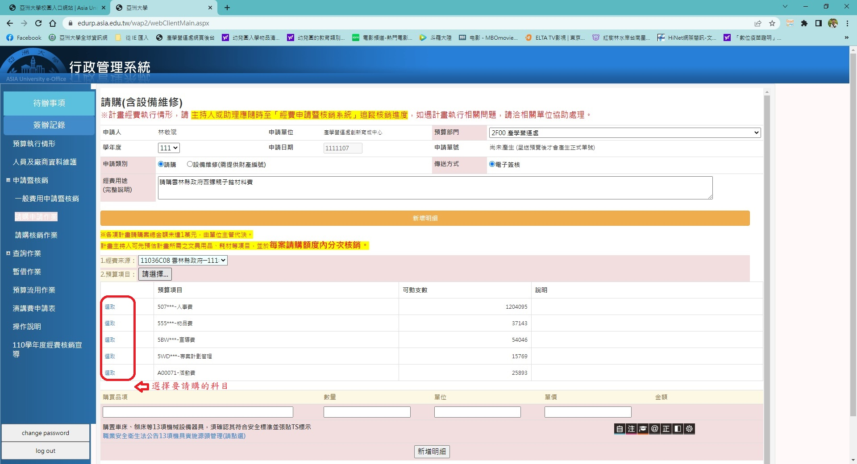
111學年度推廣教育非學分班-開班前製作業-經費請購

Slide 24
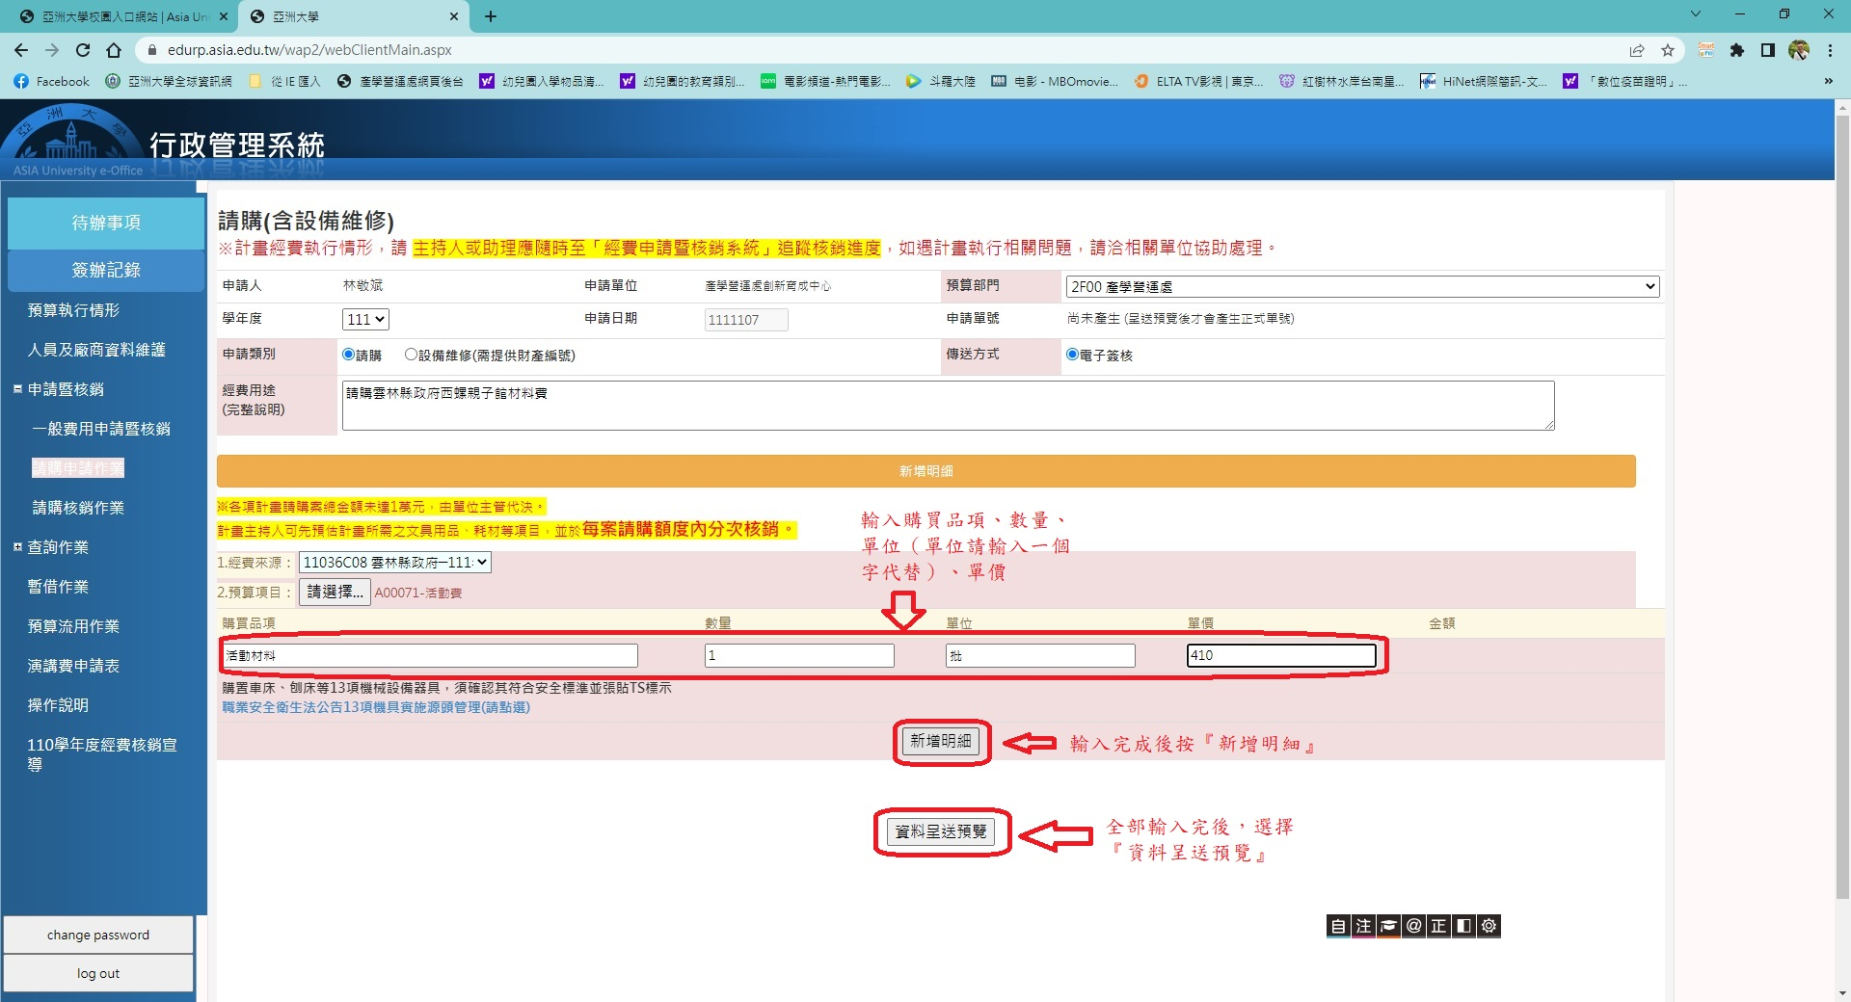
111學年度推廣教育非學分班-開班前製作業-經費請購

Slide 25
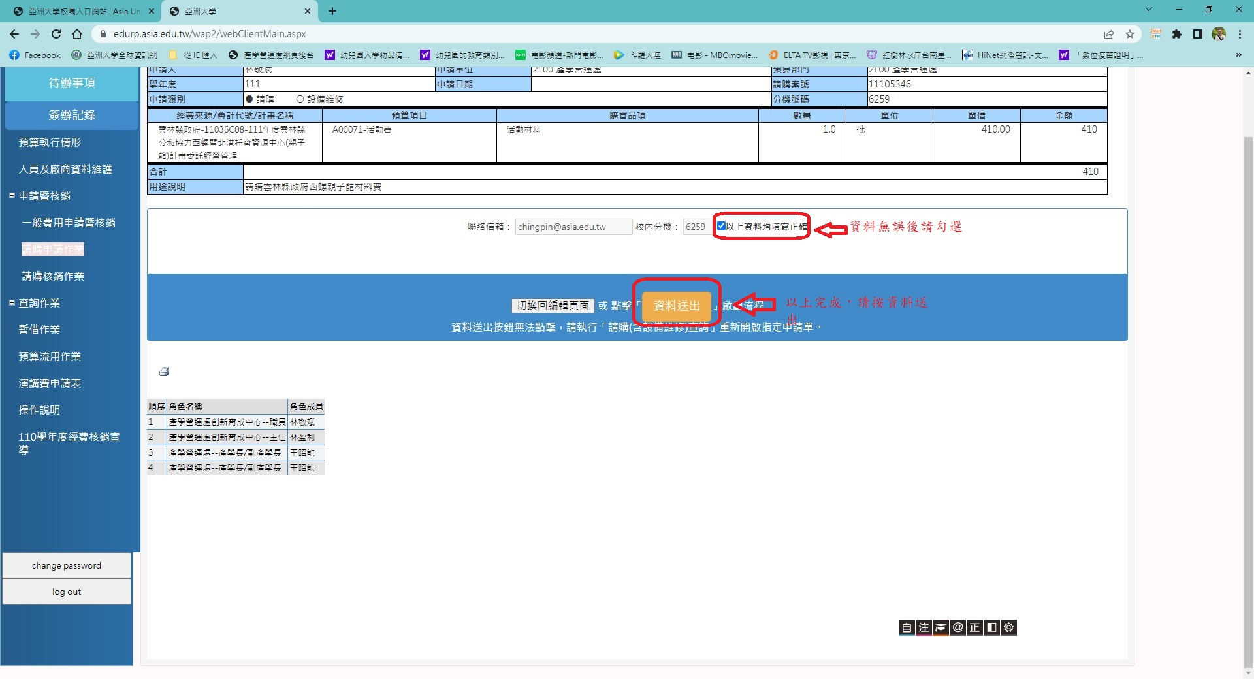
111學年度推廣教育非學分班-開班前製作業-經費請購

Slide 26
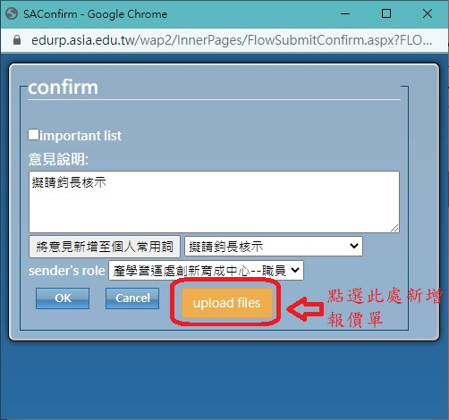
111學年度推廣教育非學分班-開班前製作業-經費請購

Slide 27
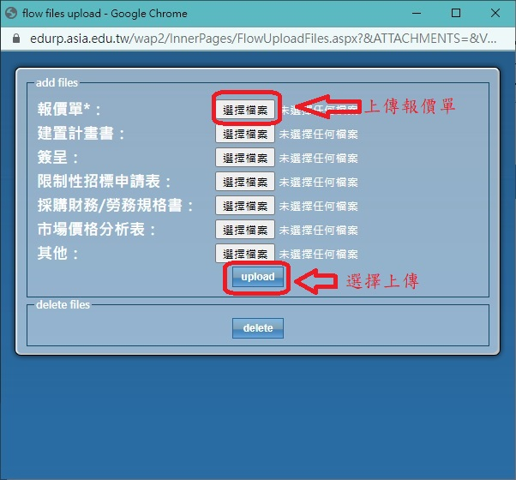
111學年度推廣教育非學分班-開班前製作業-經費請購

Slide 28
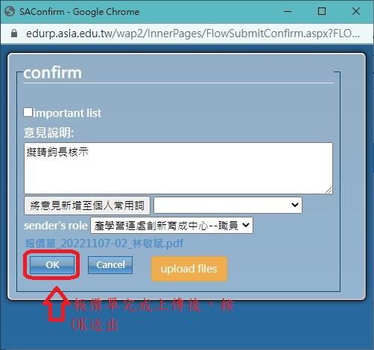
111學年度推廣教育非學分班-開班前製作業-經費請購

Slide 29
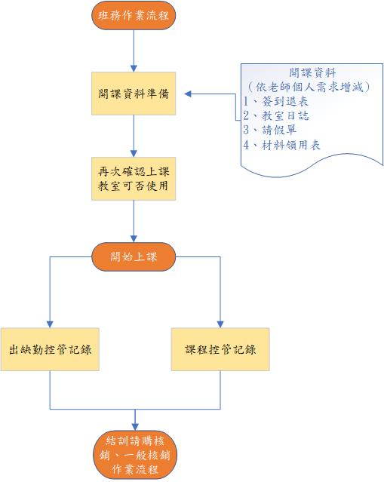
111學年度推廣教育非學分班-班務作業

Slide 30
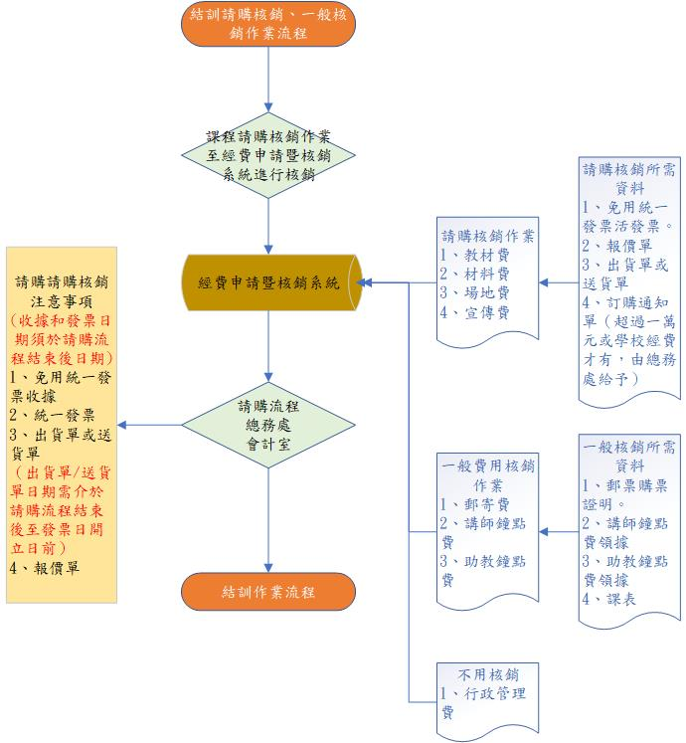
111學年度推廣教育非學分班-核銷作業

Slide 31
111學年度推廣教育非學分班-一般核銷作業

Slide 32
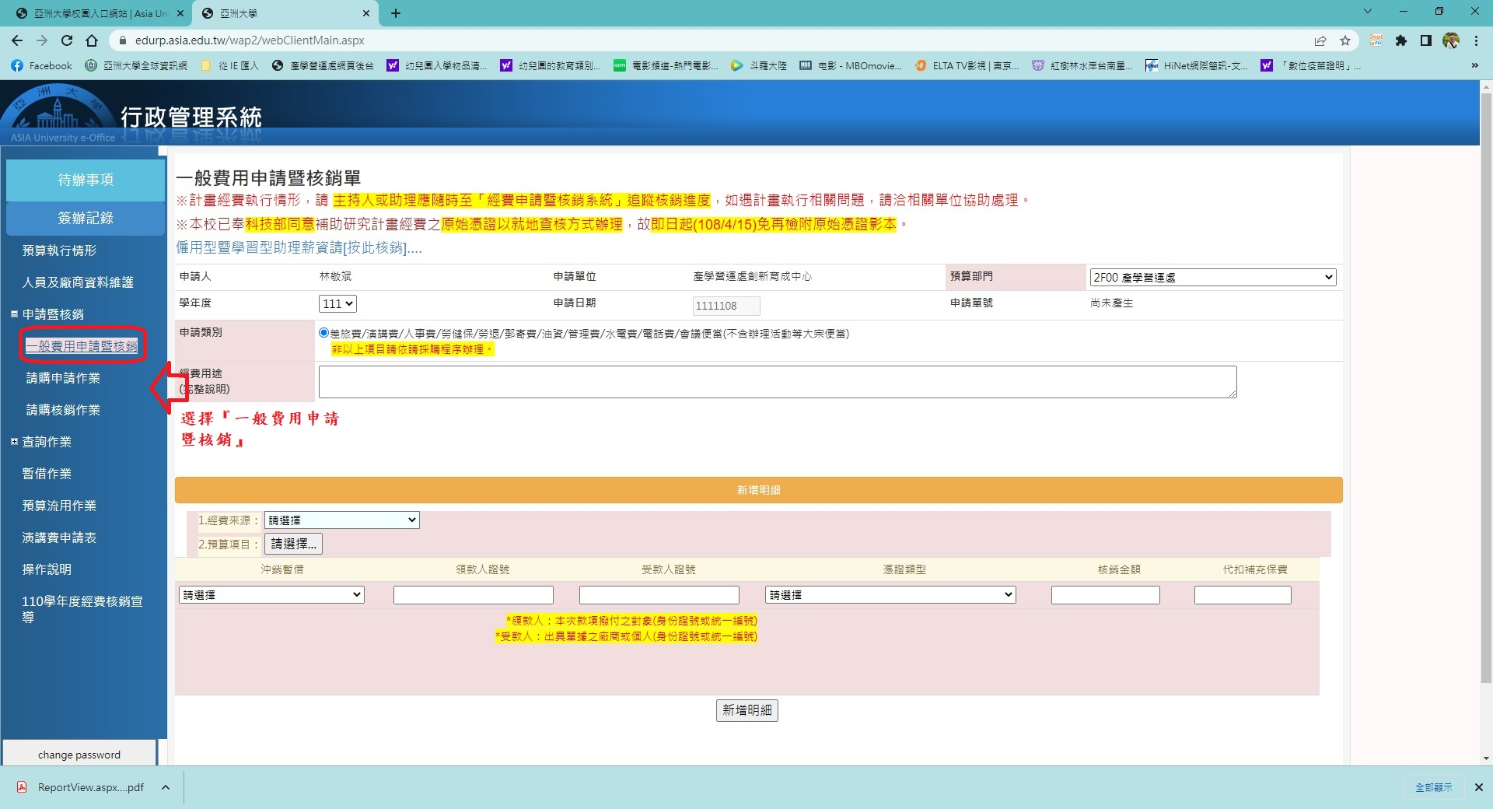
111學年度推廣教育非學分班-一般核銷作業

Slide 33
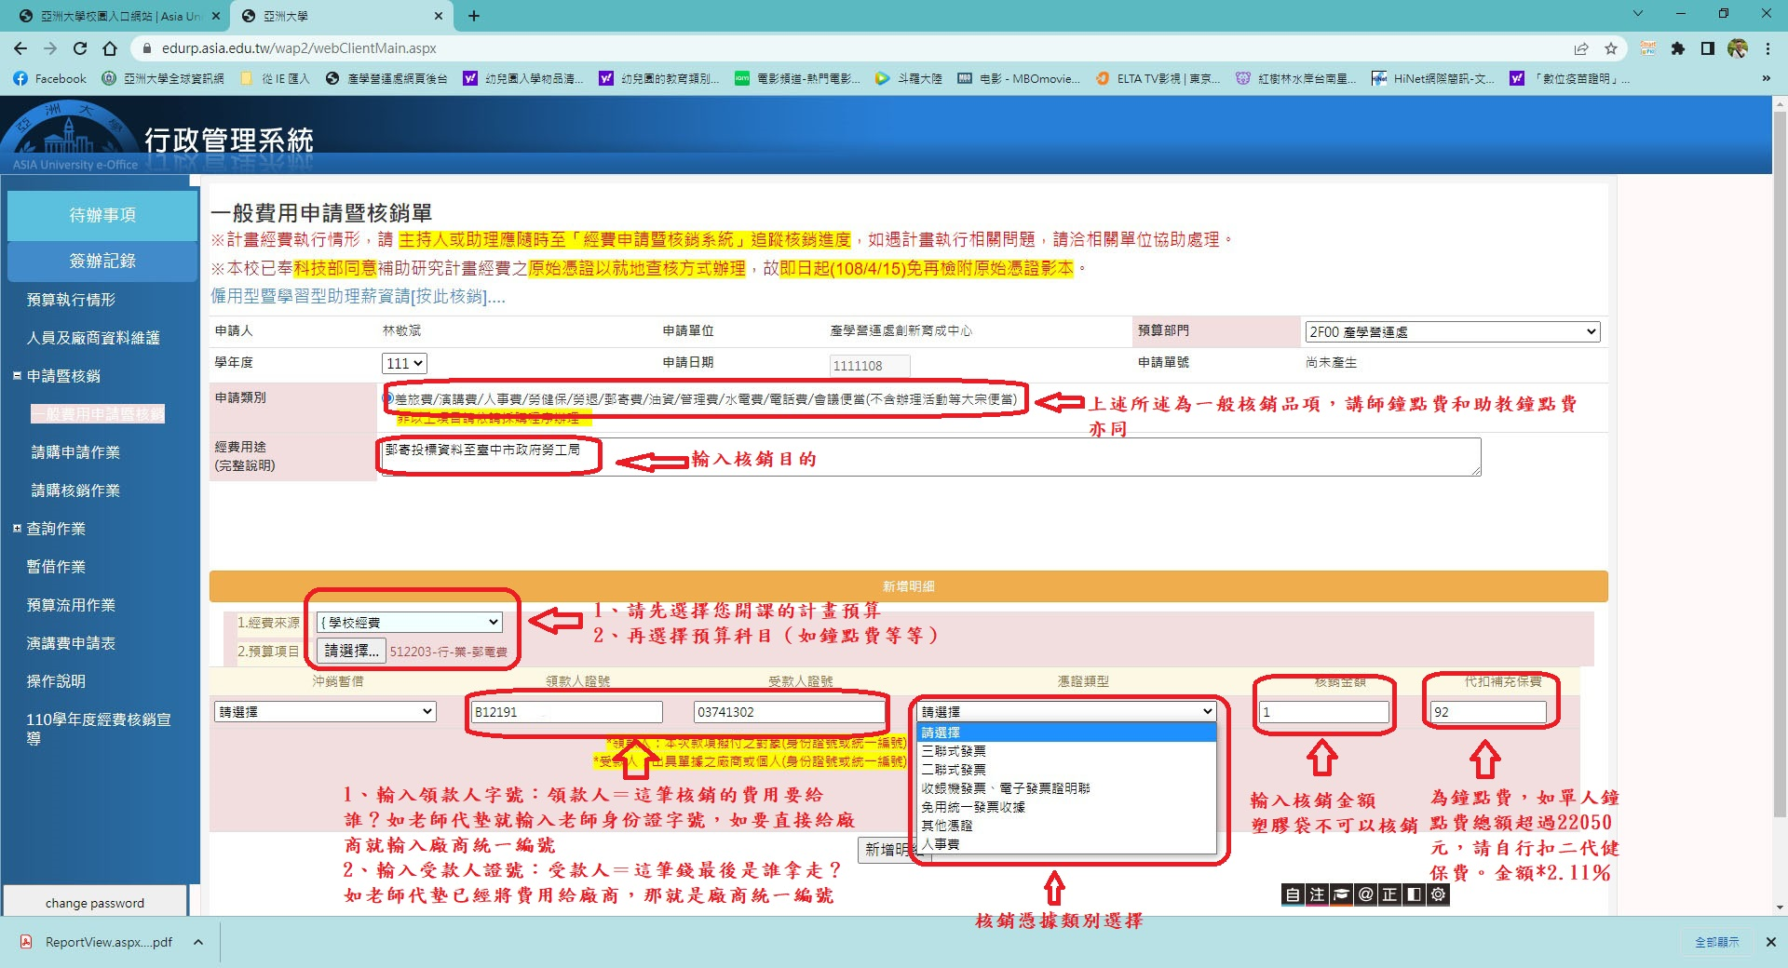
111學年度推廣教育非學分班-一般核銷作業

Slide 34
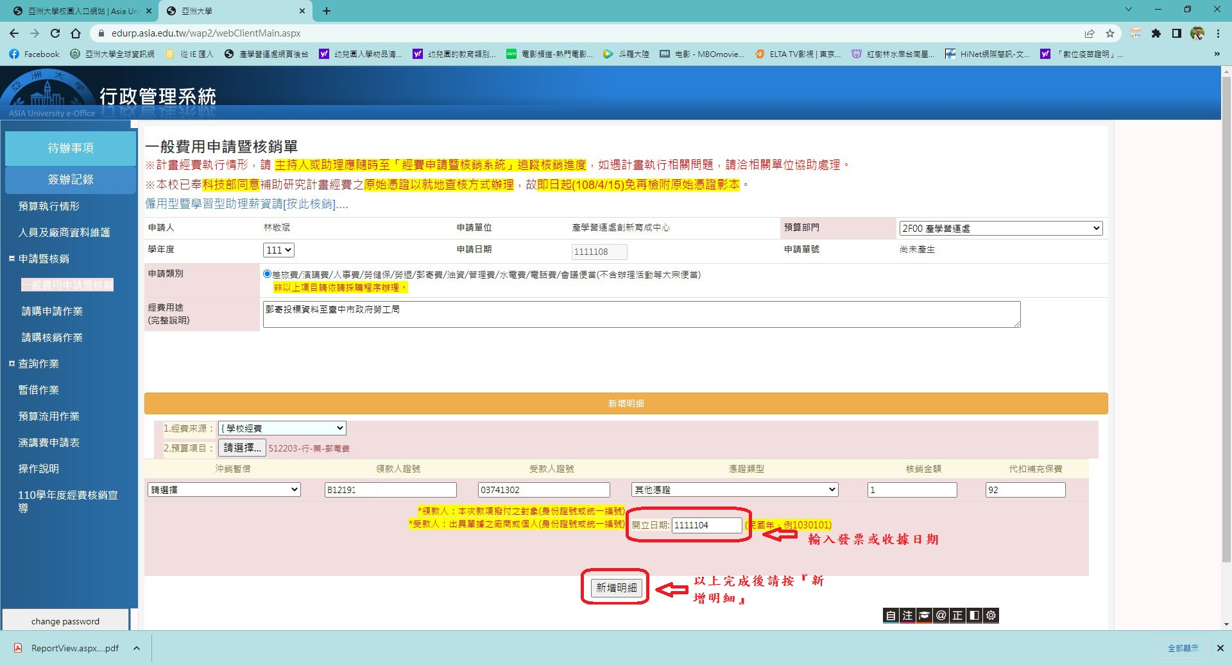
111學年度推廣教育非學分班-一般核銷作業

Slide 35
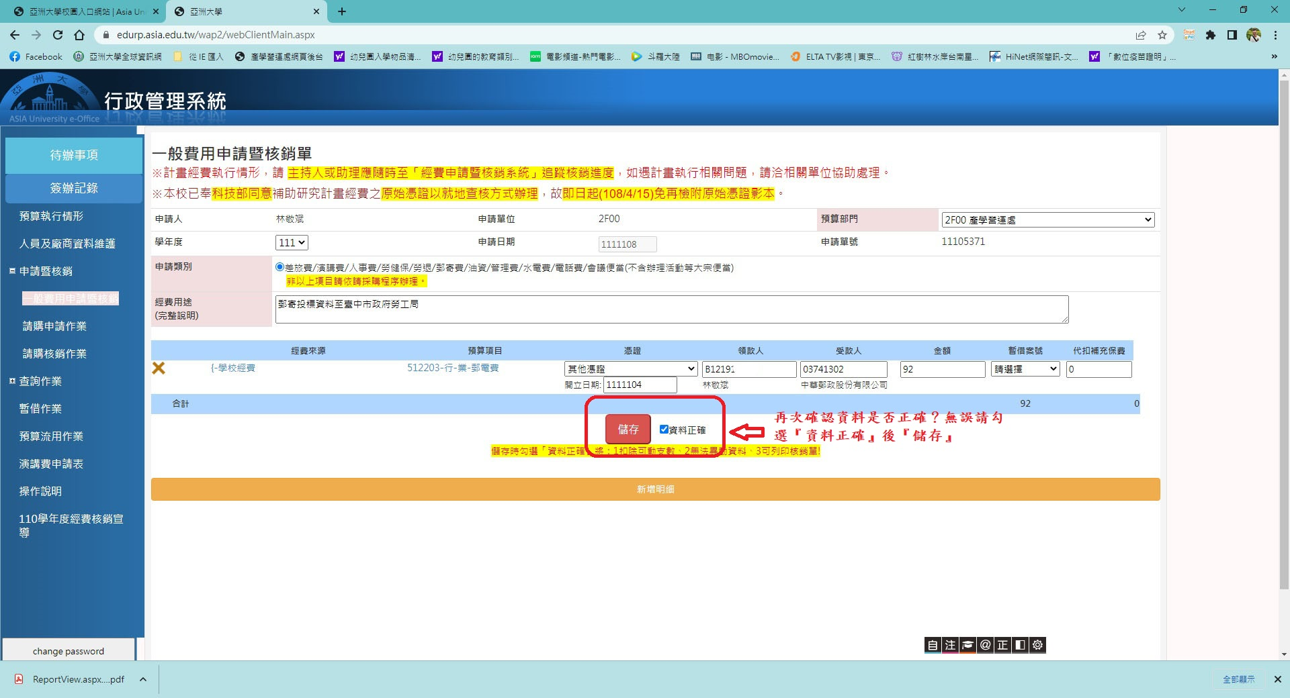
111學年度推廣教育非學分班-一般核銷作業

Slide 36
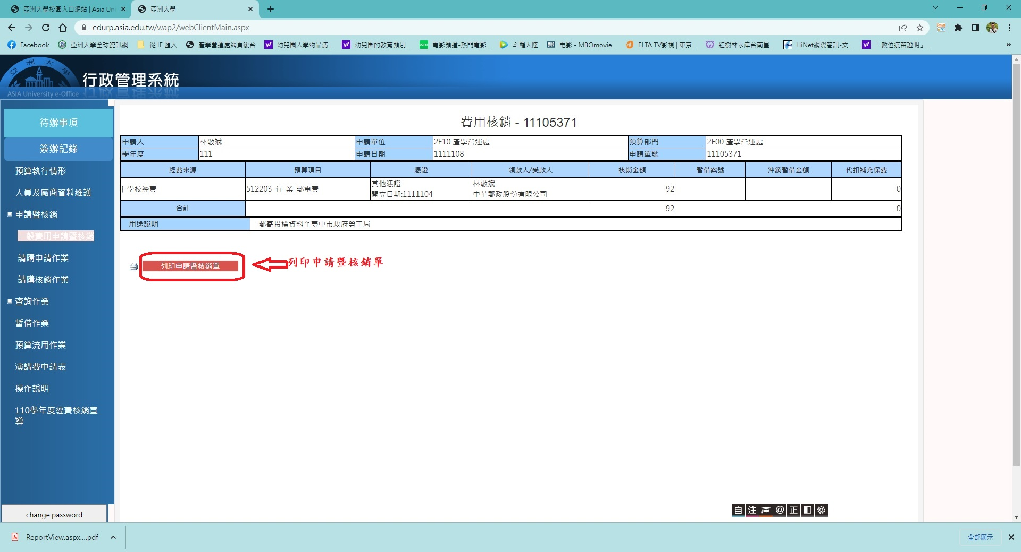
111學年度推廣教育非學分班-一般核銷作業

Slide 37
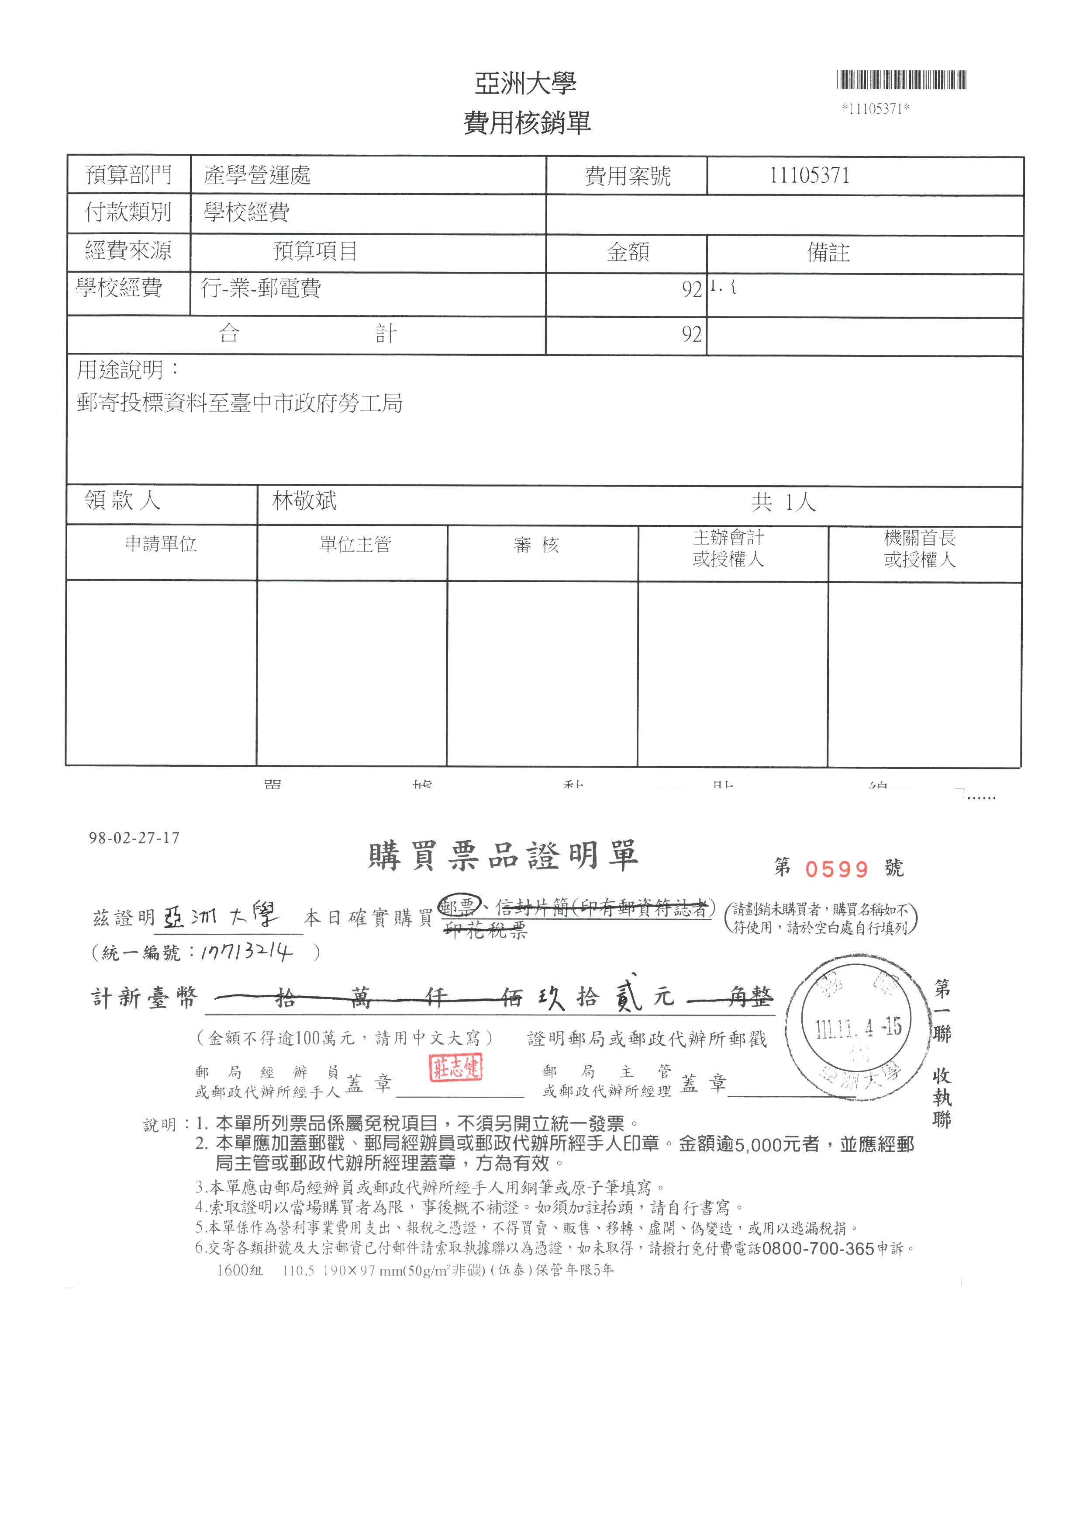
111學年度推廣教育非學分班-一般核銷作業

Slide 38
111學年度推廣教育非學分班-請購核銷作業

Slide 39
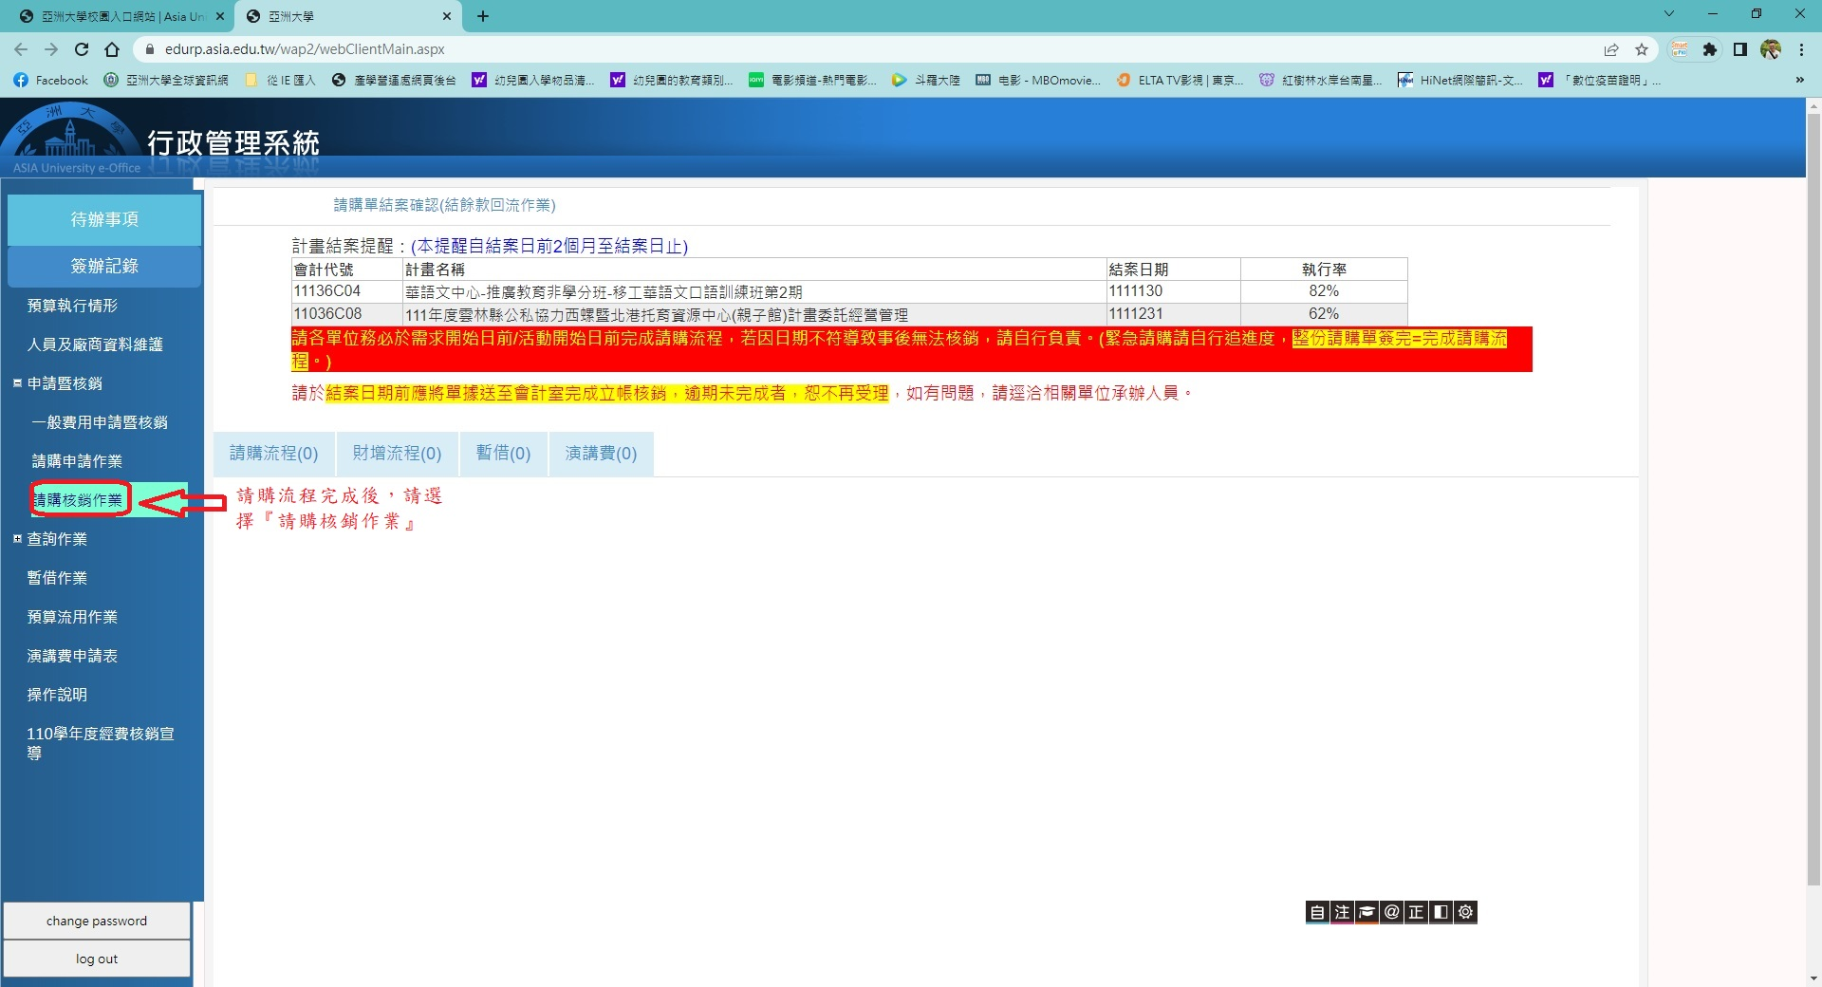
111學年度推廣教育非學分班-請購核銷作業

Slide 40
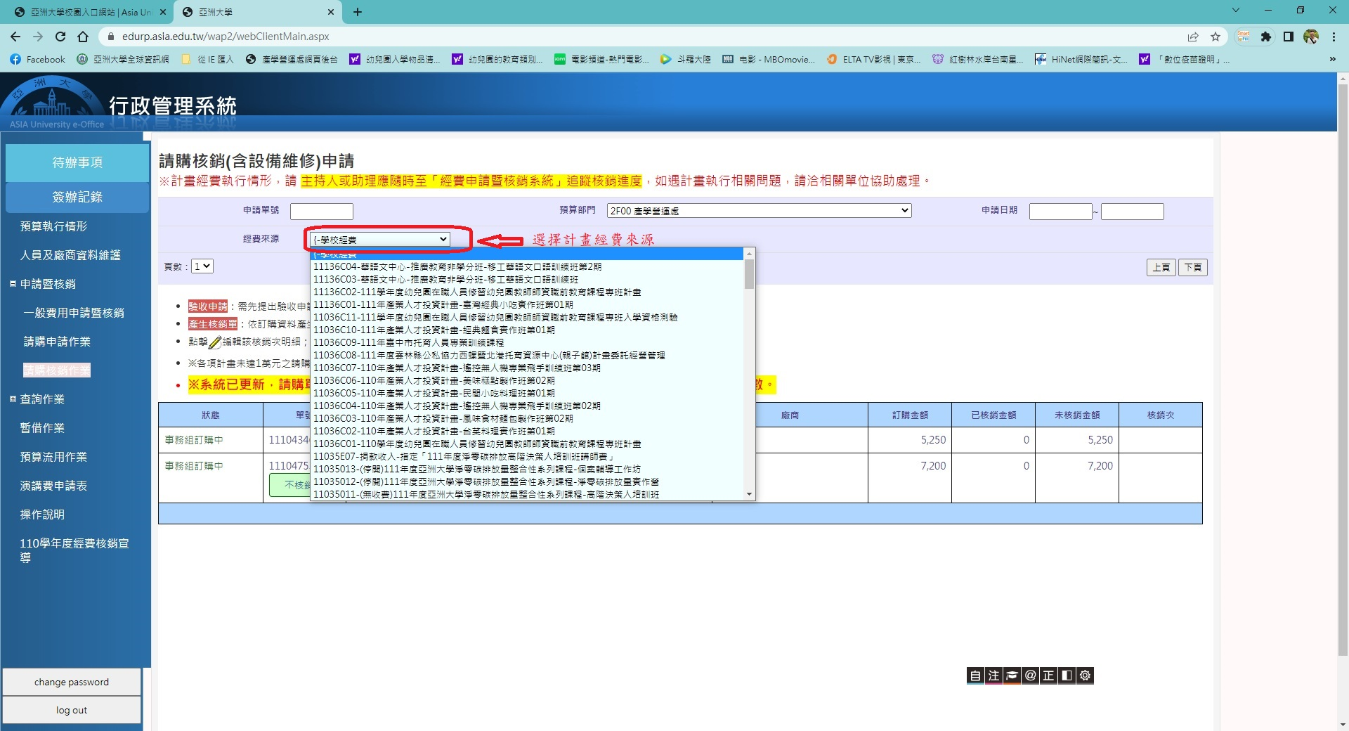
111學年度推廣教育非學分班-請購核銷作業

Slide 41
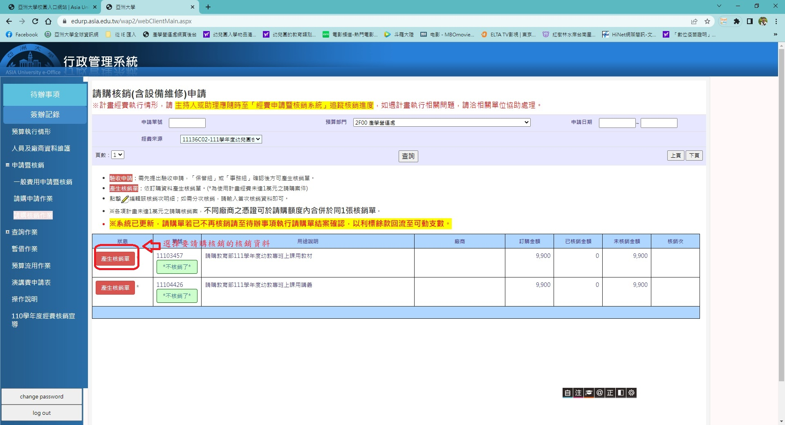
111學年度推廣教育非學分班-請購核銷作業

Slide 42
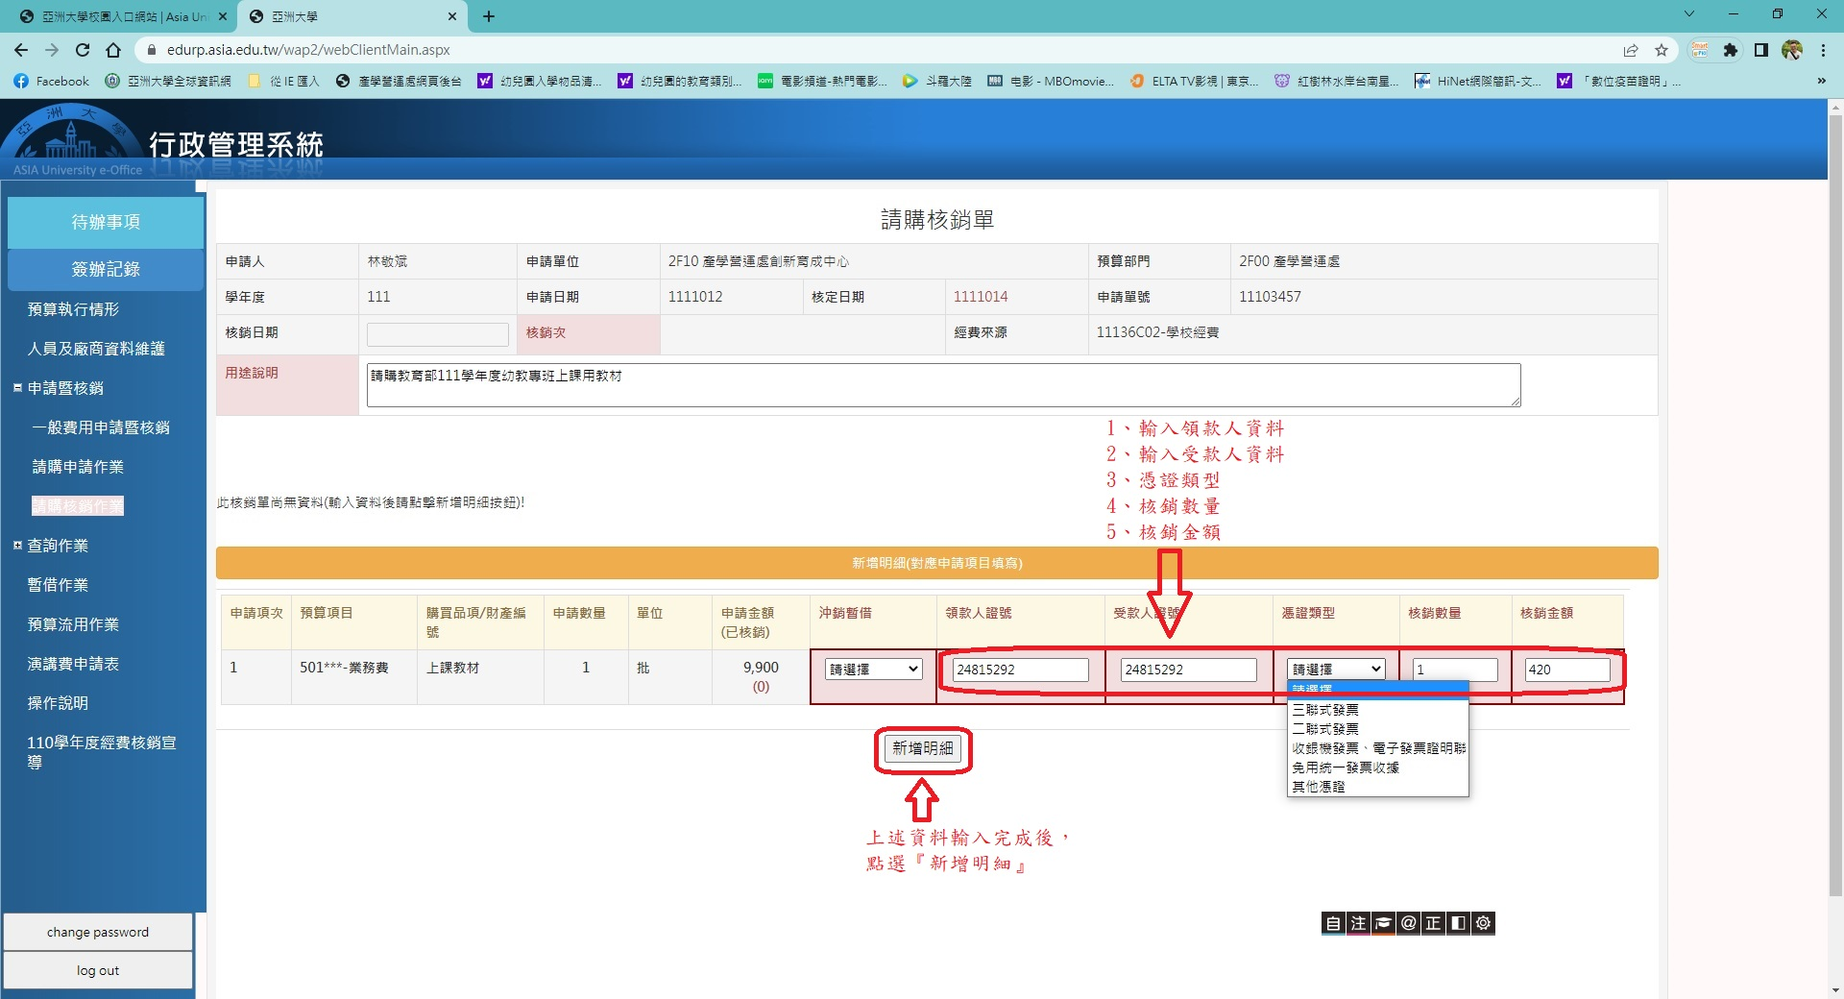
111學年度推廣教育非學分班-請購核銷作業

Slide 43
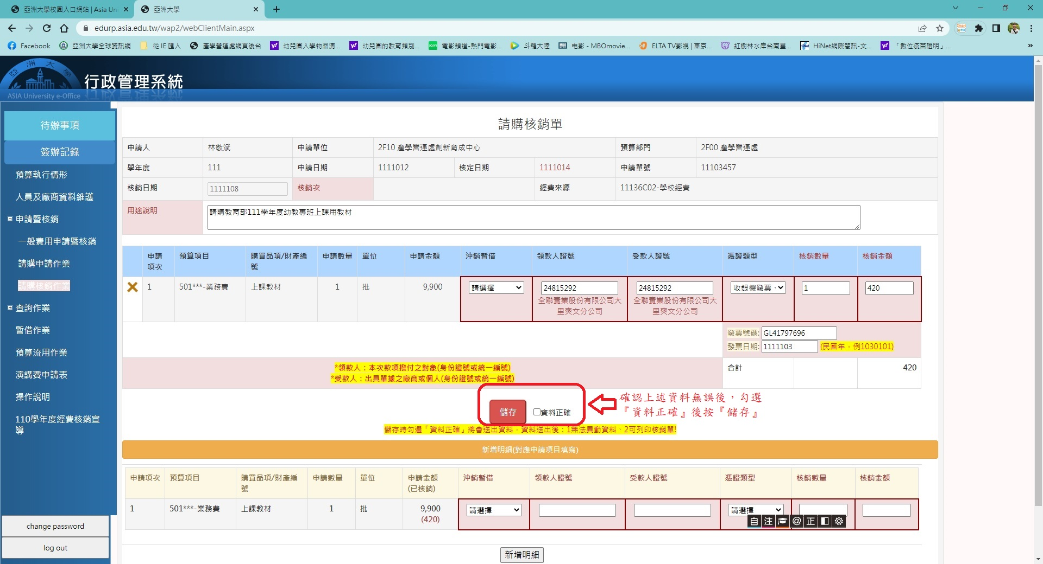
111學年度推廣教育非學分班-請購核銷作業

Slide 44
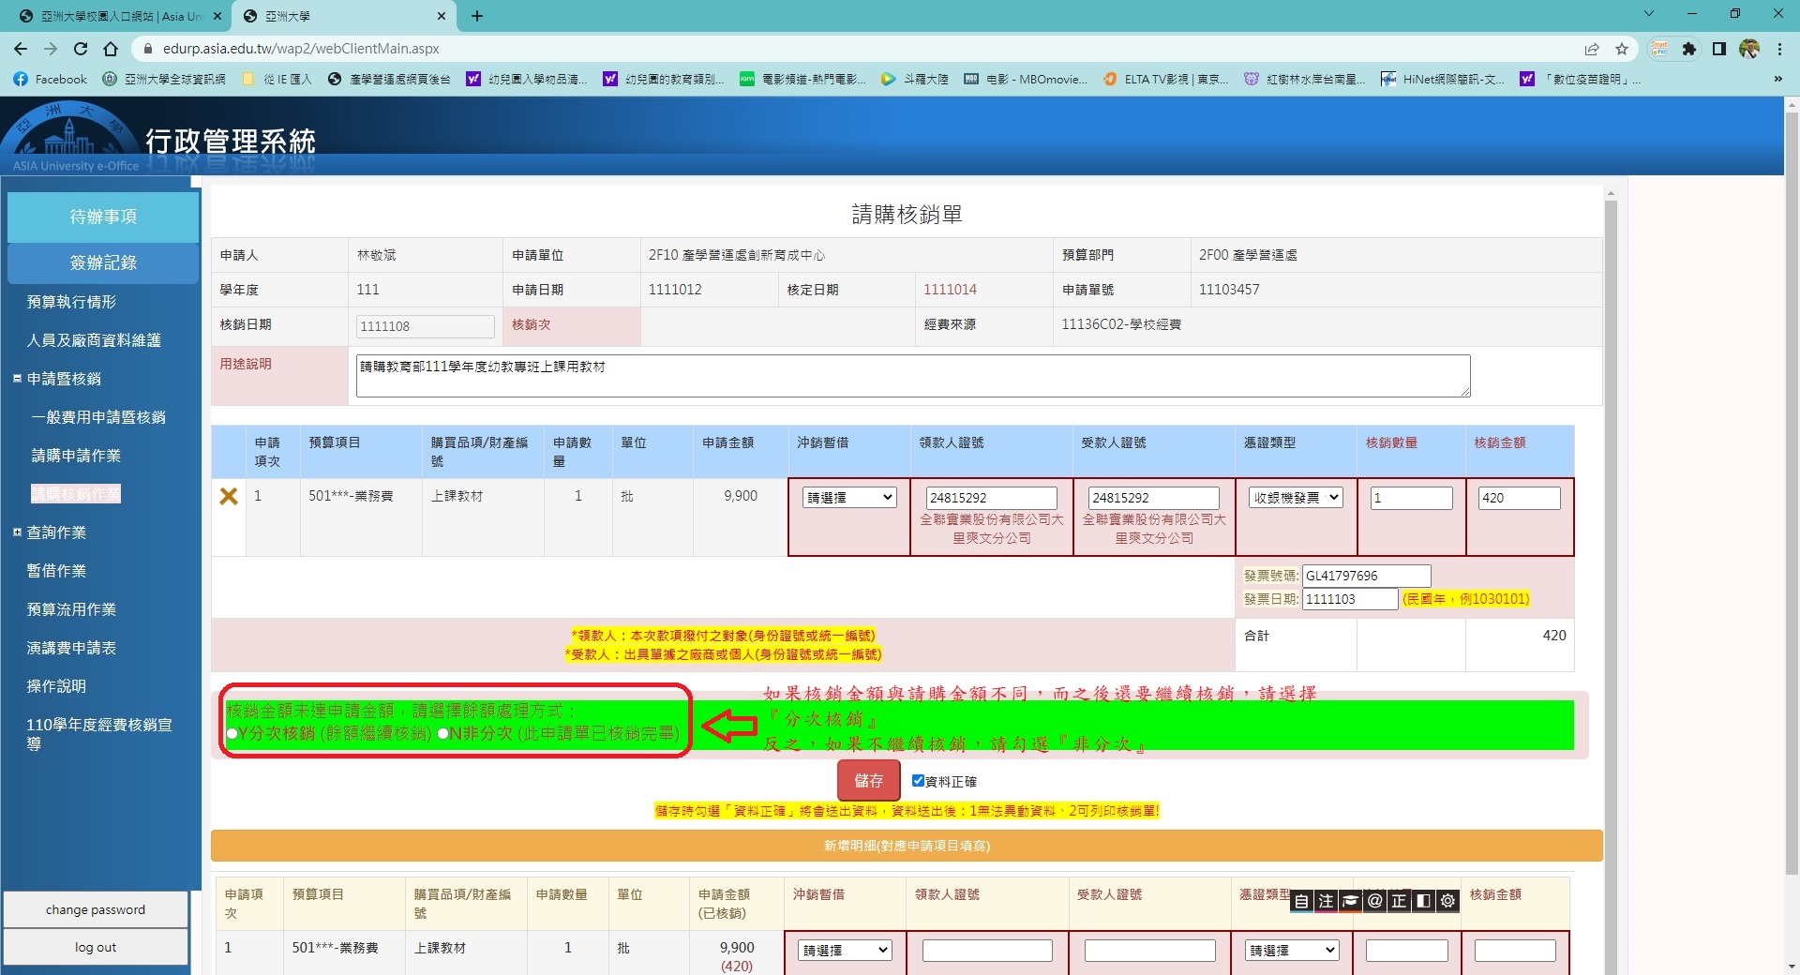
111學年度推廣教育非學分班-請購核銷作業

Slide 45
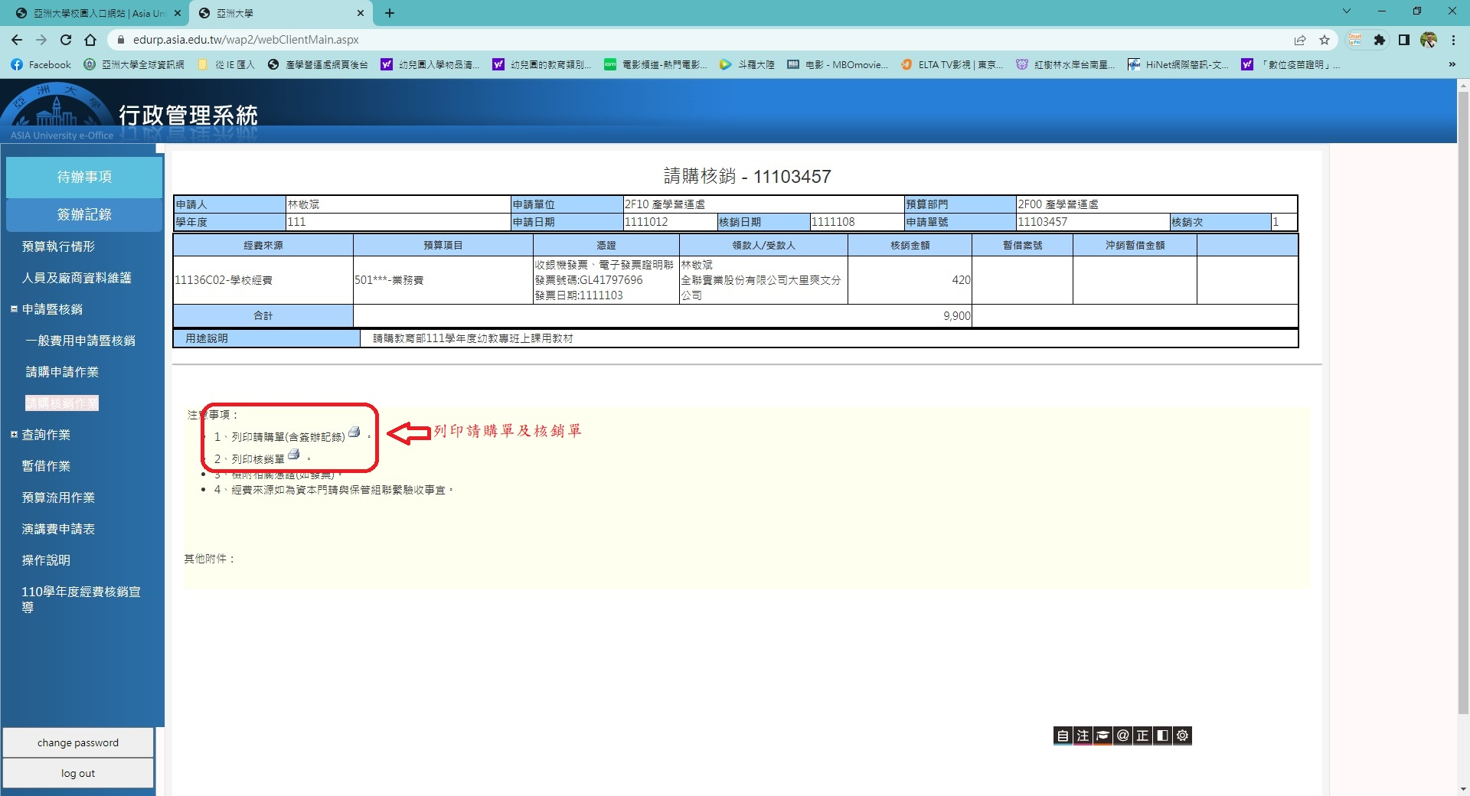
111學年度推廣教育非學分班-請購核銷作業

Slide 46
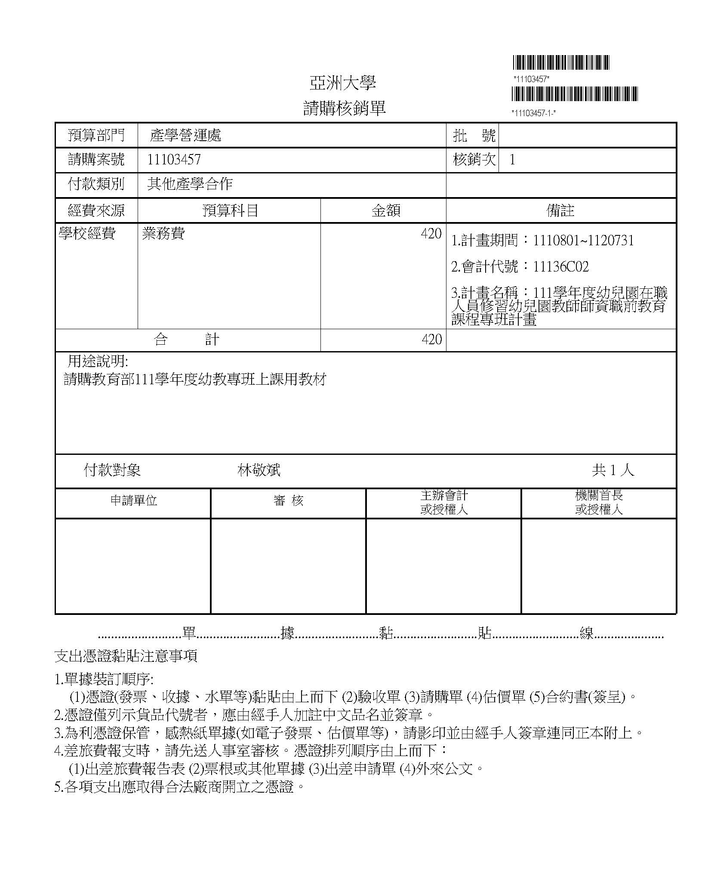
111學年度推廣教育非學分班-請購核銷作業

Slide 47
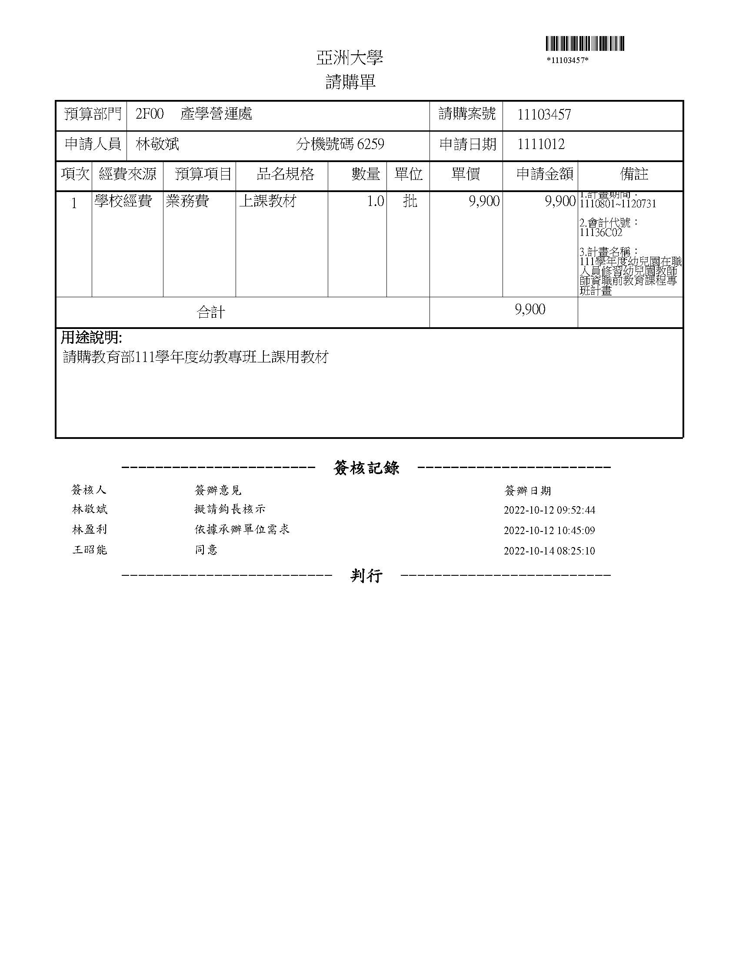
111學年度推廣教育非學分班-請購核銷作業

Slide 48
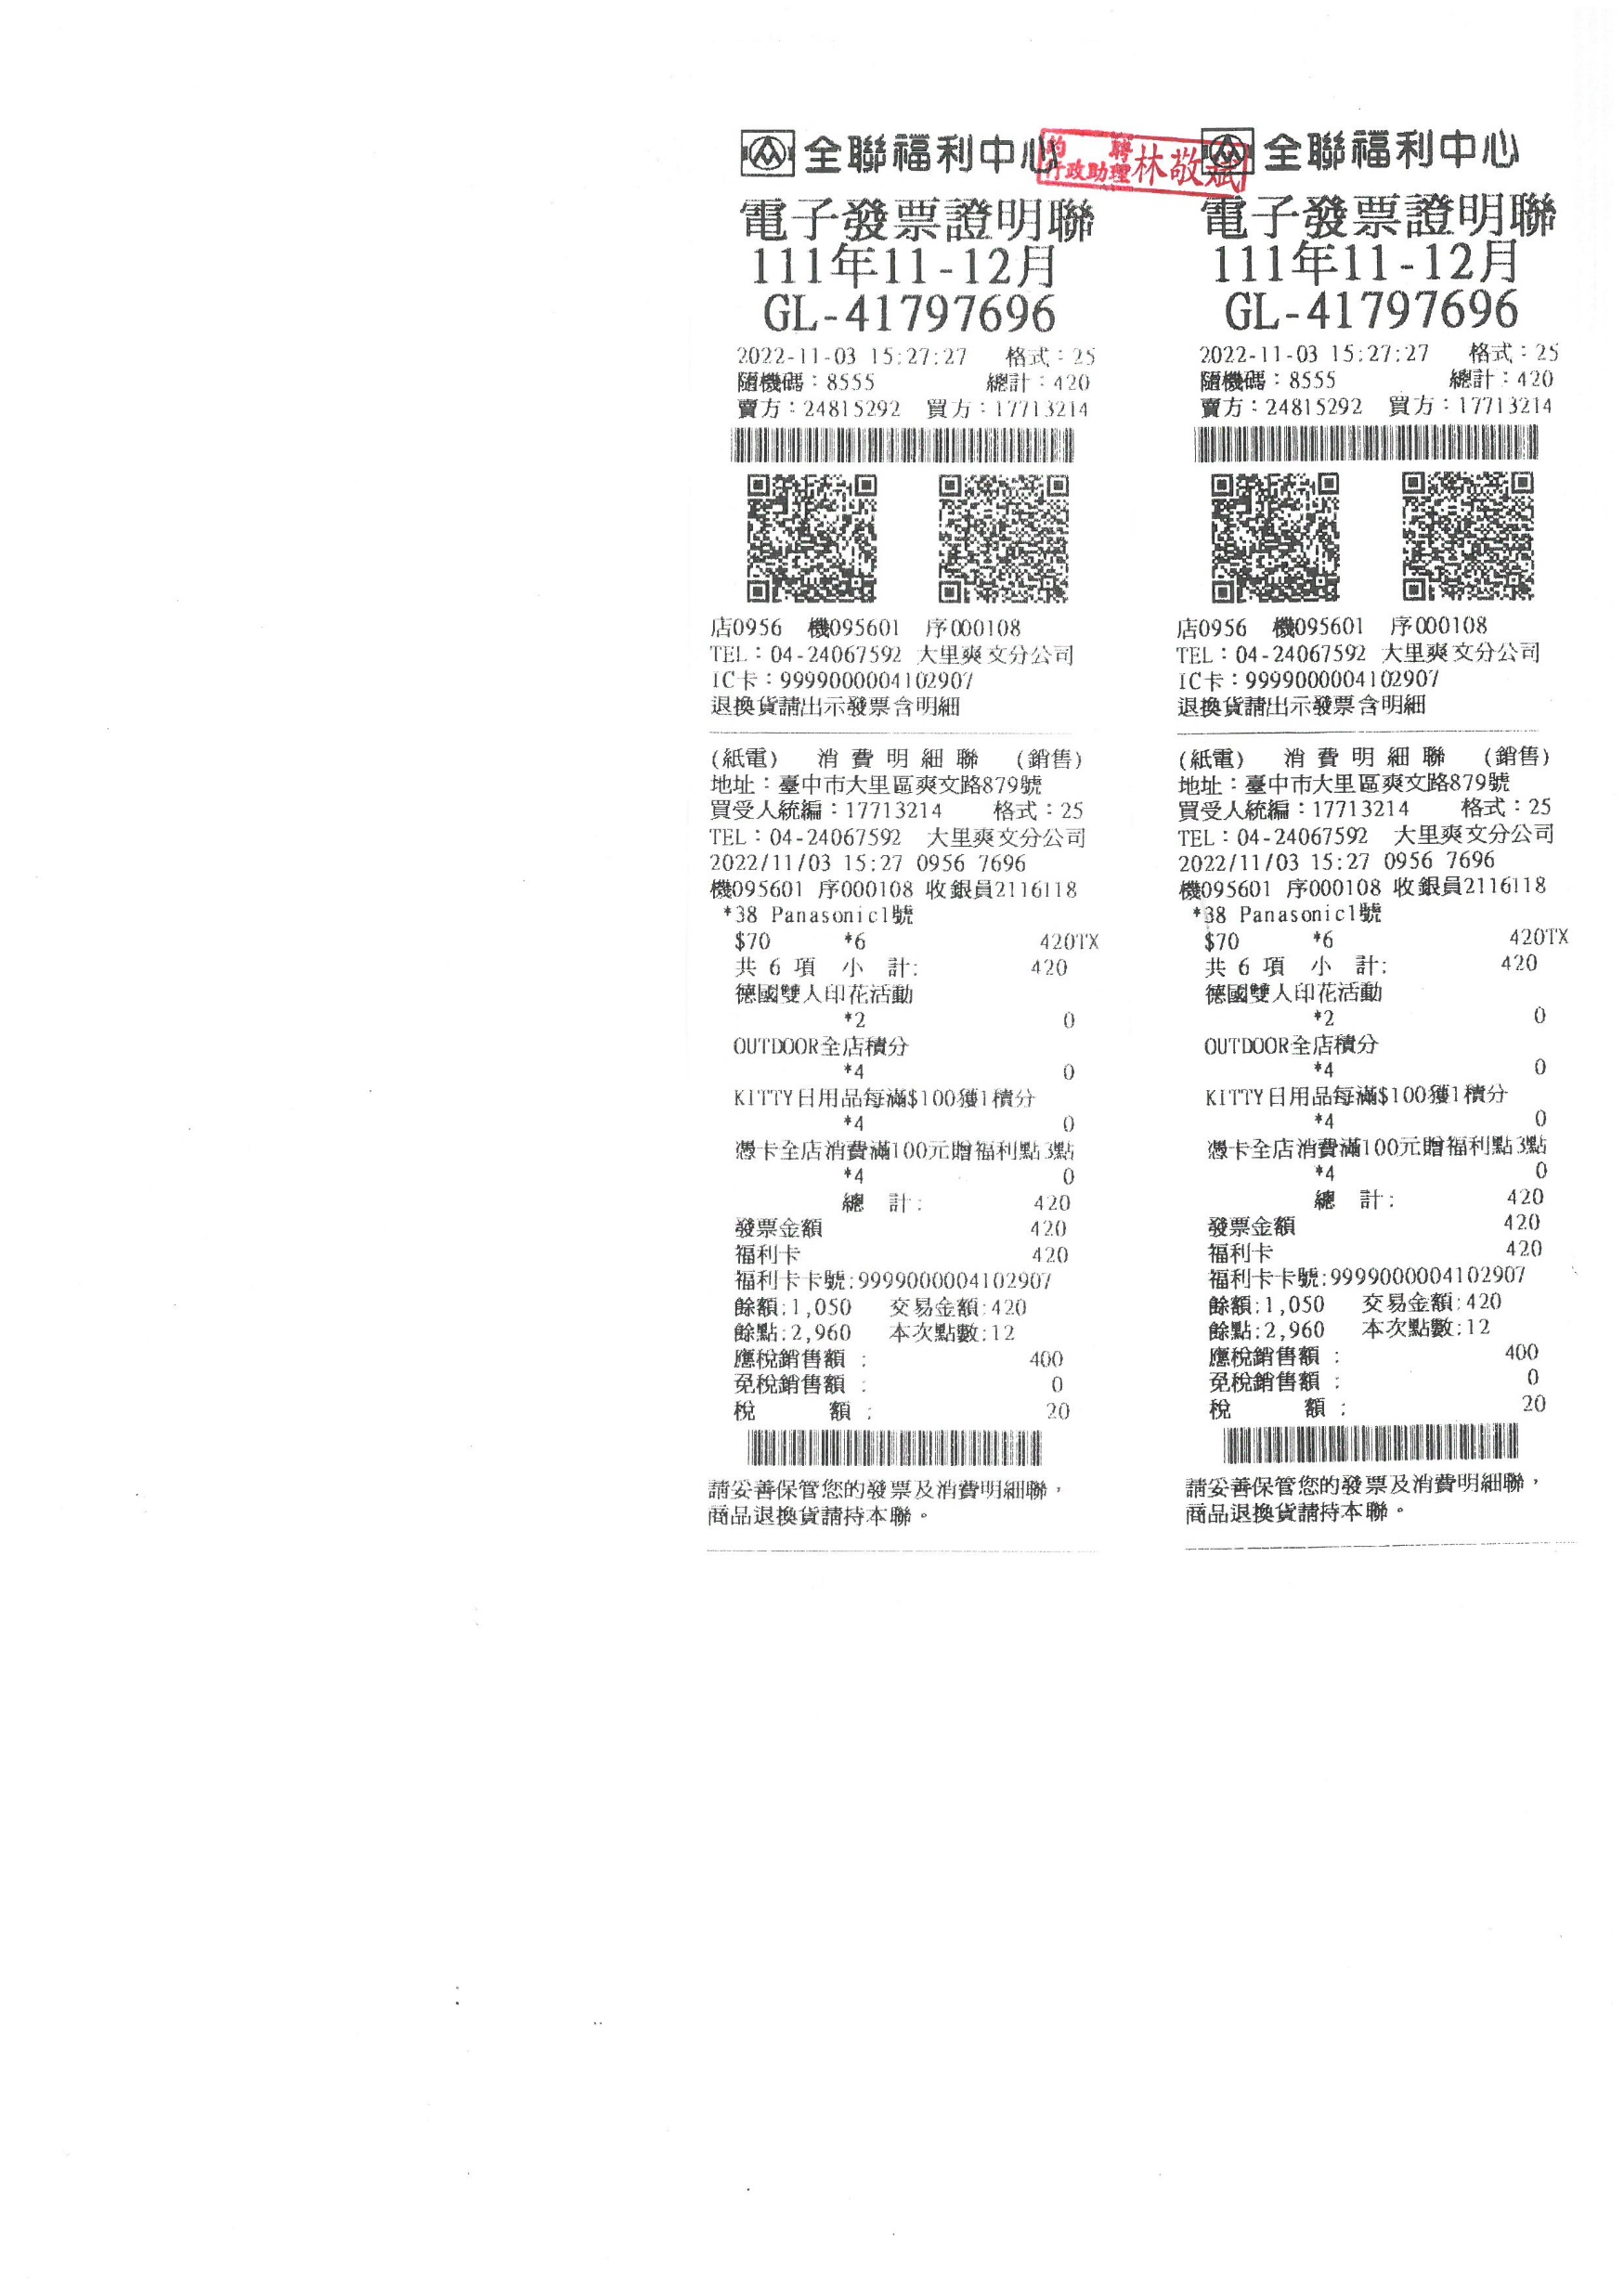
111學年度推廣教育非學分班-請購核銷作業

Slide 49
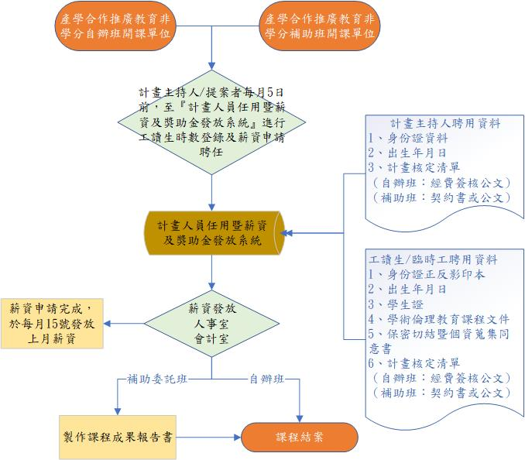
111學年度推廣教育非學分班-結訓結案作業

Slide 50
111學年度推廣教育非學分班-月薪發放作業

Slide 51
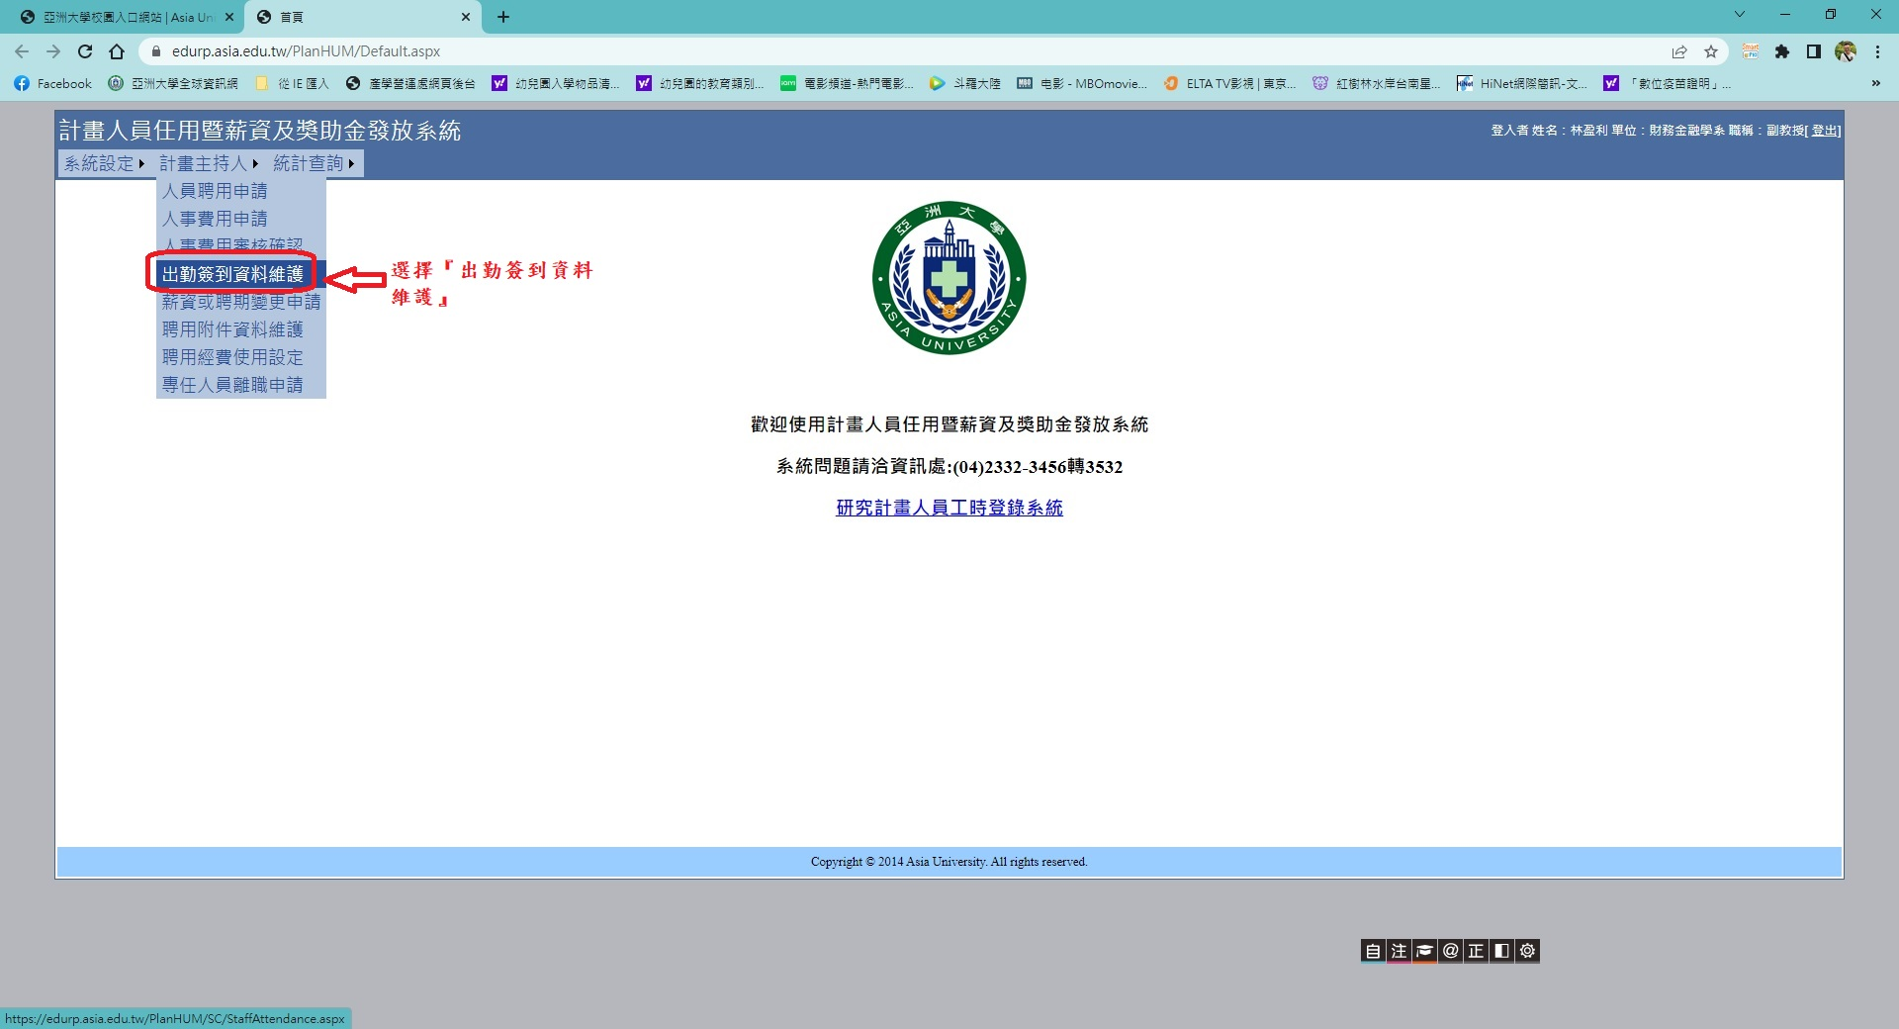
111學年度推廣教育非學分班-月薪發放作業

Slide 52
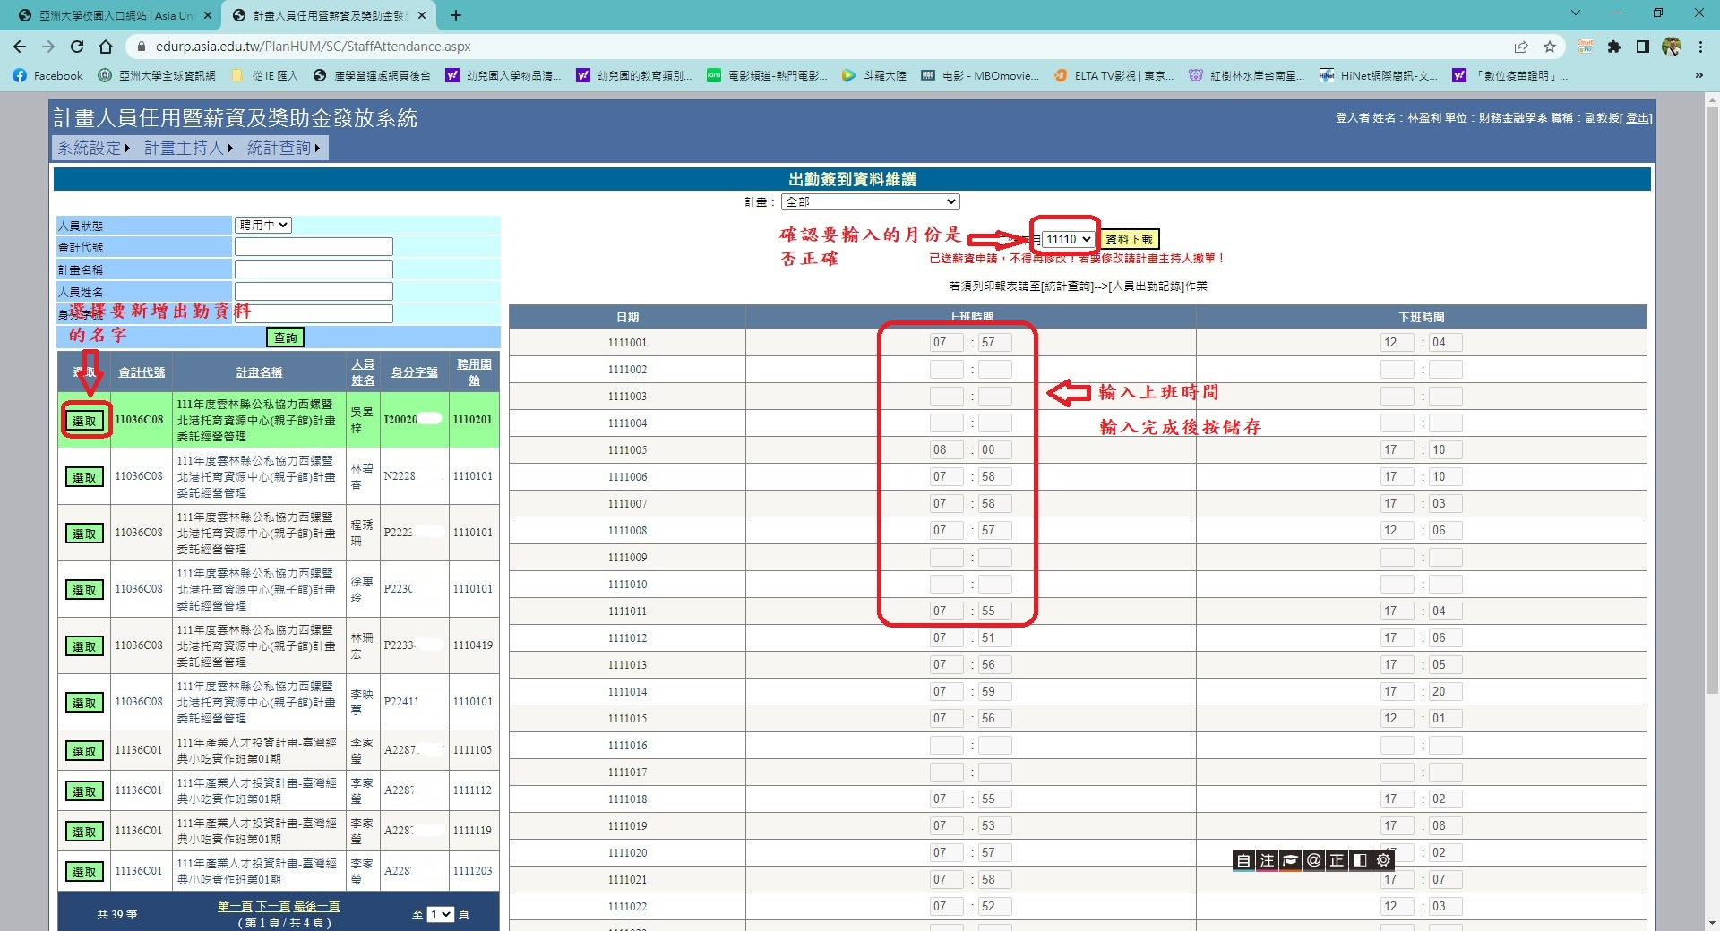
111學年度推廣教育非學分班-月薪發放作業

Slide 53
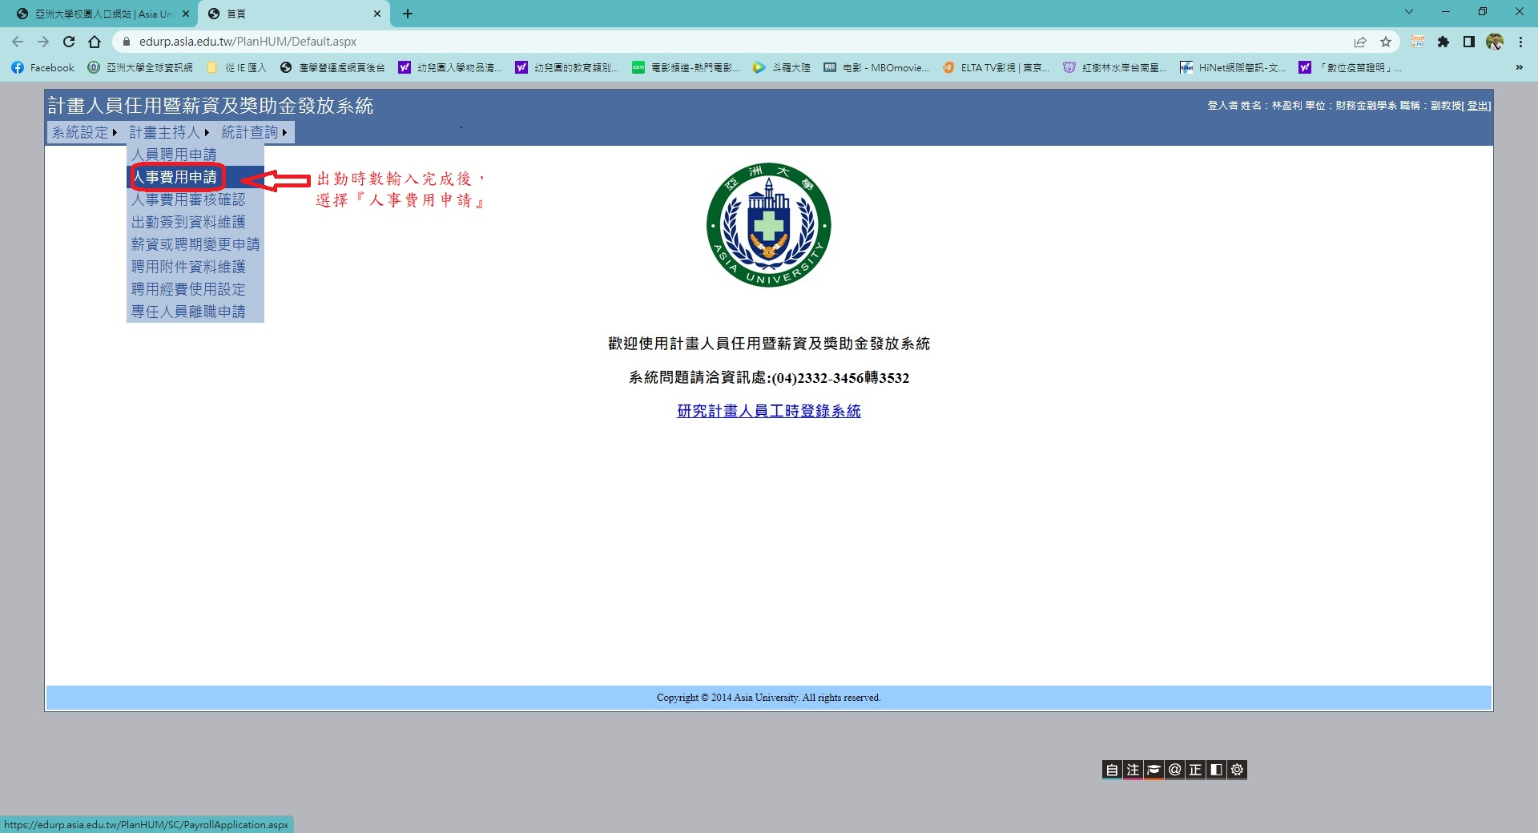
111學年度推廣教育非學分班-月薪發放作業

Slide 54
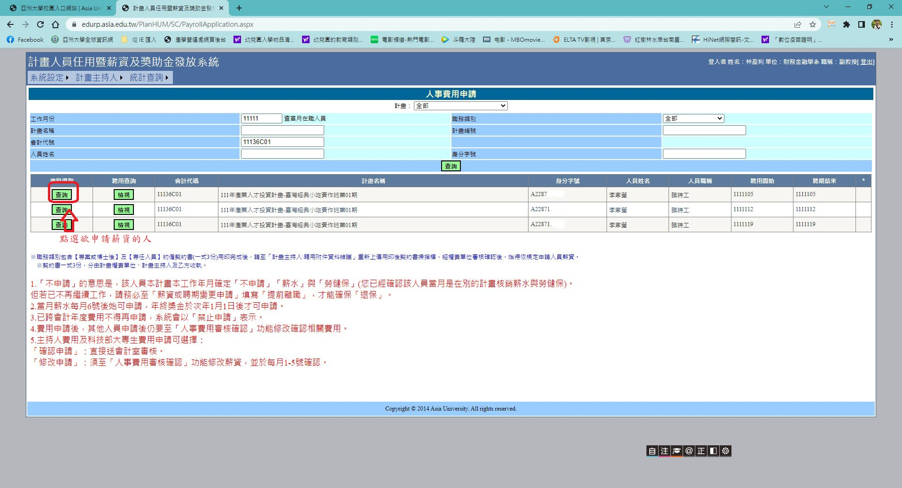
111學年度推廣教育非學分班-月薪發放作業

Slide 55
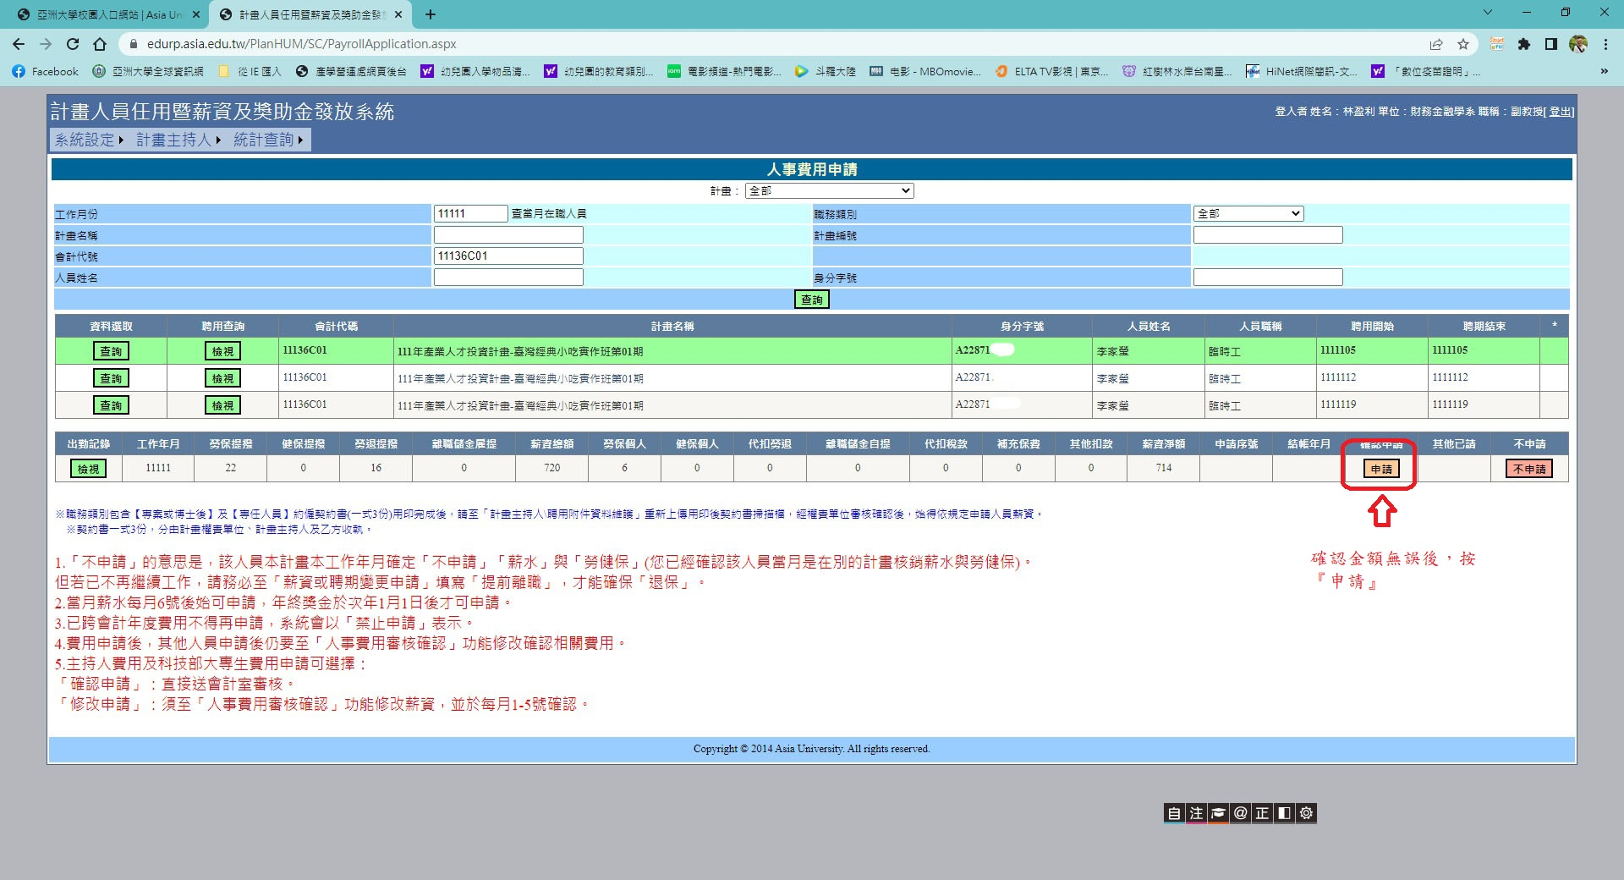
111學年度推廣教育非學分班-月薪發放作業

Slide 56
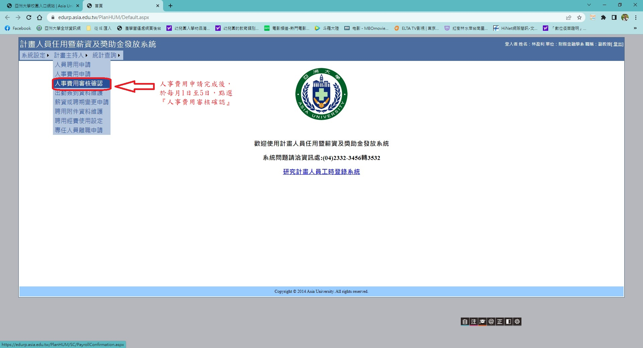
111學年度推廣教育非學分班-月薪發放作業

Slide 57
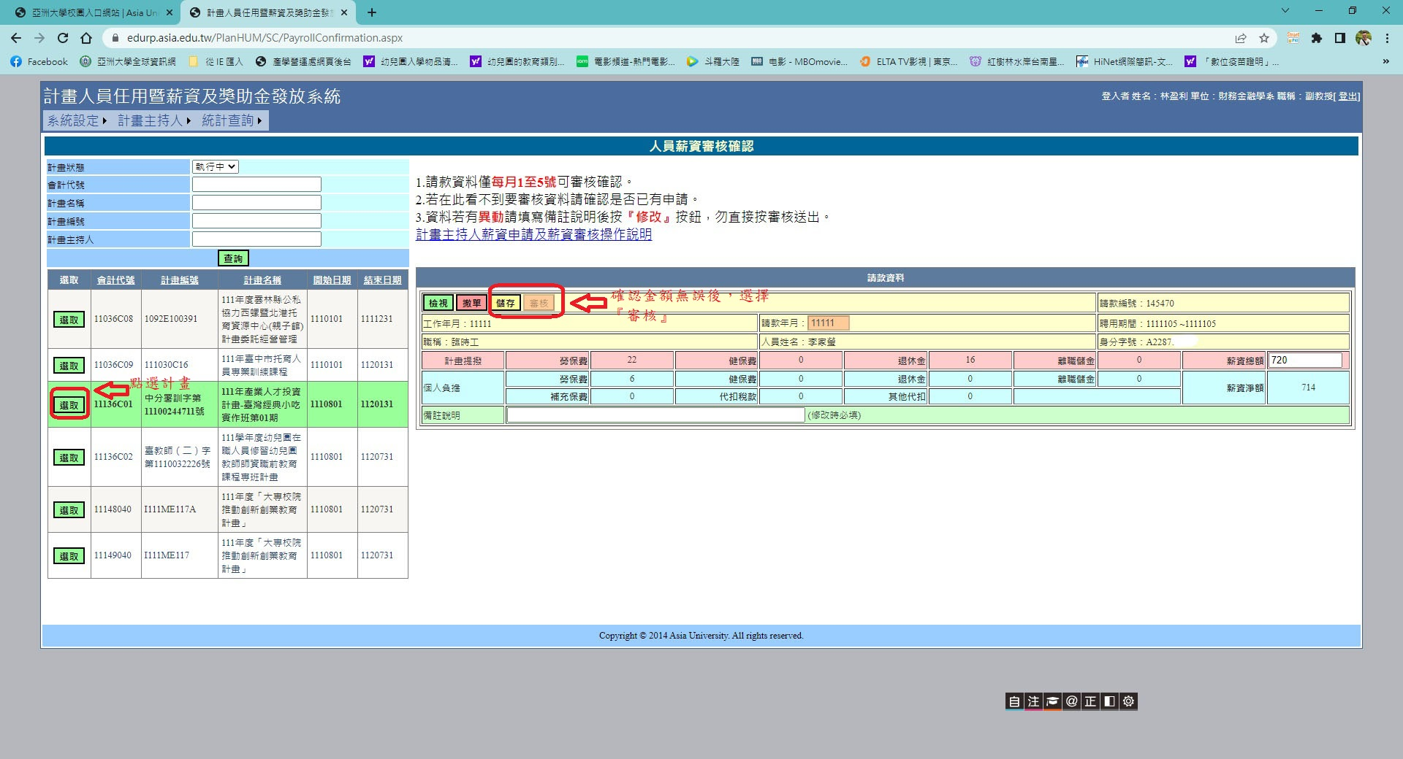
111學年度推廣教育非學分班-月薪發放作業

Slide 58
感謝聆聽
有任何疑問，歡迎老師來電至本處詢問
電話：04-23323456分機6259
電子信箱：Chingpin@asia.edu.tw
LINE ID：asiachingpin

